Slide 1

자원·에너지 경제학
Chapter - 3
전 승 호

Slide 2

Chapter 3
석유 시장

Slide 3
Section 1. 개 론

Slide 4
서론
석유는 현대 세계 에너지 시스템의 중추적인 역할을 해 왔다.
  산업혁명 이후 기술발전과 더불어 교통, 산업, 난방 등 다양한 부문에서 사용되고 있다.
    세계 1차 에너지 소비에서 가장 큰 비중을 차지하고 있다.
  단순히 연료의 의미 이상으로, 국가 간의 외교, 안보 분야에서 핵심 자원으로 기능하고 있다.
석유시장은 구조와 작동방식에 있어서 다른 에너지원과 구별되는 특성을 갖는다.
  석유는 전 지구적으로 매장되어 있으나, 지역적으로 불균형하게 분포되어 있다.
    이는 자원 보유국과 수입국 간의 상호의존성을 초래한다.
  석유공급은 OPEC과 같은 산유국 협의체의 전략적 결정에 크게 좌우 되어, 과점적 구조를 보이기도 한다.
  석유시장은 공급부문에서의 충격, 지정학적 리스크, 투기적 자본 등 다양한 변수에 의해 가격 변동성이 크다.
현재 석유산업은 중요한 전환기를 맞고 있다.
  기술혁신과 새로운 매장량의 발견이 이어지는 한편, 기후변화 대응을 위한 저탄소 에너지로의 전환 요구가 크다.

Slide 5
Section 2. 석유산업의 역사

Slide 6
석유산업의 역사
[1] 석유의 발견
석유는 고대부터 자연적으로 지표에 흘러나오는 형태로 인간에게 알려져 있으며, 여러 문화권에서 실용적으로 활용하였다.
  메소포타미아 지역에서는 아스팔트 형태의 천연 타르를 건축용 방수재로 사용하였다. (기원전 3,000-4,000년 전)
  이집트에서는 미라 제작 시, 방부 처리용으로 석유 물질을 사용하였다.
현대적 의미의 석유산업은 19세기 중반에 출현하였다.
  1859년 미국 펜실베니아주에서 에드윈 드레이크(Edwin L. Drake)가 최초로 유정 시추에 성공하였다.
    이전에는 우물수준의 얕은 곳, 자연누출 등에 의존하여 석유를 얻어냈지만, 드레이크는 21미터 깊이에서, 수동펌프를 기반으로 석유를 시추하기 시작하였다.
    이 사건을 통해 상업적 석유 채굴의 가능성을 보여주고, 이후 석유 채굴과 정제 기술의 비약적인 발전을 촉진시켰다.
  드레이크의 성공 이후 전세계적으로 오일 붐이 확산되고, 석유는 20세기 에너지 패러다임의 중심 자원으로 부상한다.

Slide 7
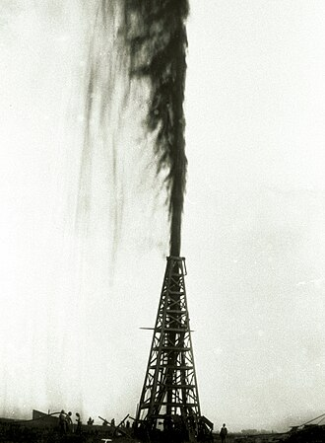
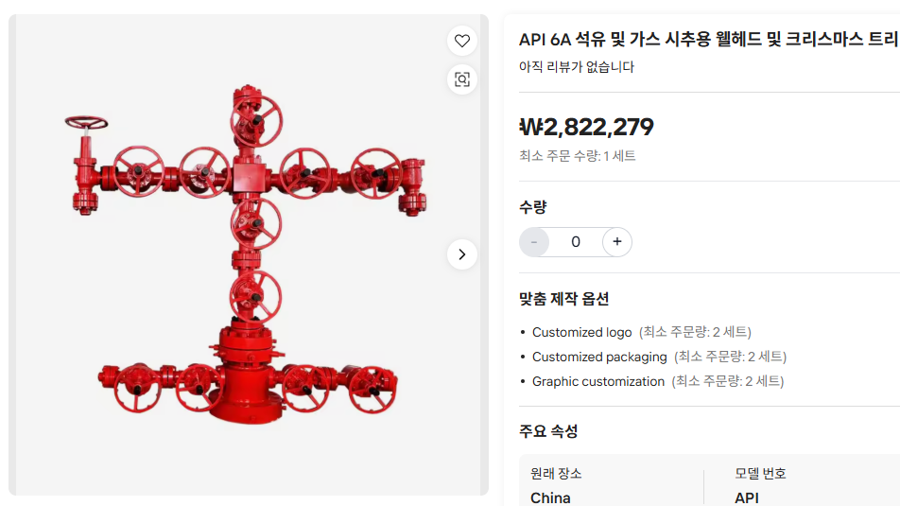
석유산업의 역사
[2] 석유 러쉬 기간
19세기 후반부터 20세기 초반에 걸쳐, 미국을 중심으로 ‘석유 러쉬’ 라고 불리는 대규모 유전 탐사 붐이 일어났다.
  석유는 기존의 석탄을 대체하며, 철강, 운송, 기계 산업에서 필수적인 연료로 자리잡기 시작했다.
1901년 텍사스 스핀들탑이라는 대규모 유전의 발견은 큰 전환점이었다.
  하루 약 10만 배럴의 석유가 9일 동안 계속 분출되었고, 결국 ‘크리스마스 트리’ 라고 부르는 유정제어장치를 통해 뿜어나오는 석유를 제어할 수 있었다고 한다.
<1901년 1월 10일 스핀들탑의 유정 분출>
  이후에도 계속해서 유전탐사가 확산 되었고, 석유가격의 하락과 시장확대를 촉진하여, 석유 소비시대를 열었다
    다만 민간 탐사자들에게 시추 실패는 곧바로 파산을 의미했으며, 이처럼 석유 러쉬는 고위험 고수익 구조를 반영하는 산업이었다.
<크리스마스 트리 (석유 시추용)>
출처: 위키피디아

Slide 8
석유산업의 역사
이 시기에는 석유산업의 기술이 비약적으로 발전하였다.
  드릴링 장비의 기계화, 송유관 인프라의 발전 등은 석유의 생산·유통의 경제성을 획기적으로 높였다.
  이러한 기술을 바탕으로 많은 석유기업들이 수직적 통합 구조를 형성하기 시작하였다.
    탐사·채굴 뿐만 아니라 정제·유통까지 담당하며, 훗날 스탠다드 오일과 같은 거대 기업 탄생의 토대가 되었다.
석유 러쉬는 미국에만 국한된 것은 아니었고, 노벨 형제와 로스차일드 가문은 러시아 제국의 바쿠 지역에 대규모 투자를 단행하며, 바쿠지역은 세계 최대 석유 생산지 중 하나로 부상하기도 하였다.
  이처럼 전세계는 석유의 전략적 중요성을 인식하였고, 결국 제1차 세계대전에서는 전쟁을 판가름 지을 필수적인 군수 연료로서 석유의 가치가 입증되었다.
석유 러쉬 기간에는 탐사와 채굴의 경제적 열풍을 넘어, 기술혁신, 자본축적, 산업조직 재편, 지정학적 위상 강화 등 다층적 변화를 유발한 기간이었다.

Slide 9
석유산업의 역사
[3] 스탠드다 오일의 지배 기간
19세기 말, 록펠러(John D. Rockefeller)가 설립한 스탠다드 오일 회사 (Standard Oil Company)는 석유 정제 부문에서 출발하여 미국산업 전반을 아우르는 역사상 가장 영향력 있는 민간 독점기업으로 성장하였다.
  1870년 오하이오주에서 설립되었으며, 석유의 정제·운송·저장·유통·소매에 이르는 전 과정을 수직통합 하며, 원가절감을 통해 시장에서의 경쟁 우위를 확보하였다.
  1870년대 미국 정유산업의 95%를 지배하며 독보적 위상에 올랐고, 그 과정에서 소규모 정유업체를 대거 인수하고, 또 퇴출시켰다.
    철도회사와의 비밀 리베이트 계약을 통해 운송비를 낮추고, 지역별 가격 차별, 공급 제한, 전략적 기업 인수합병 등을 통해 경쟁자들의 생존을 어렵게 만들었다.
  독점적 지위를 갖게 된 결과, 단순 시장 점유율을 넘어, 석유 가격을 조절할 수 있는 가격 결정자 기능을 하게 되었다.
이러한 시장 지배력은 점차 사회적 반발과 정치적 규제 압력에 직면하게 되었다.
  미국 정부는 1890년, 셔먼 반독점법을 제정하여 독점기업에 대한 규제근거를 마련하였다.
  1911년 미국 대법원은 스탠다드 오일이 독점적 지위를 남용하고, 자유경쟁을 제한했다는 이유로 34개의 독립된 기업으로 분할하라는 명령을 내렸다.

Slide 10
석유산업의 역사
이러한 판결은 이후 미국 반독점 정책의 기준 판례로 자리 잡았는데, 경제학적 해석은 분분했다.
  존 맥기 (John S. McGee)는 논문에서 스탠다드 오일이 실제로 약탈적 가격을 사용한 증거가 부족하다고 언급한다.
    설령 약탈적 가격을 실행 했다고 하여도, 가격을 낮추어 경쟁자를 퇴출 시킨 뒤 다시 가격을 인상하여 그 손실을 회복하는 전략은 새로운 진입자에 의해 어렵다는 점을 지적한다.
스탠다드 오일의 해체 이후에도 그 영향력은 사라지지 않았다.
  분할된 기업들은 엑슨, 모빌, 셰브론, 아모코, 소히오 등 오늘날까지 글로벌 석유 메이저의 전신이 되었다.
  이 기업들은 독립적 경영을 통해 기업을 성장시켰고, 석유산업의 다핵화, 글로벌화를 촉진하는 계기가 되었다.
스탠다드 오일의 분할은 단순한 기업 해체 이상의 의미를 갖는다.
  현대 자본주의에서 시장의 자유와 공정 경쟁이라는 원칙이 거대 산업조직에도 적용될 수 있음을 입증하였다.
  또한 미국 및 세계 각국의 반독점 정책과 대기업 규제 논의의 중요한 선례가 되었다.

Slide 11
석유산업의 역사
[4] 석유산업의 국제화와 7공주
20세기 초반부터 석유산업은 기존의 석탄을 대체하며, 미국을 넘어 국제적 차원으로 확산되었다.
  내연기관의 발전과 포드자동차의 대량생산 체제를 통한 자동차 보급이 확대 되고, 휘발유 수요가 대폭 증가 하였다.
  1차 세계대전에서 석유가 전략물자로 기능하였고, 세계 여러 국가들이 석유 자원 확보를 국가안보와 직결된 문제로 인식하게 된다.
석유에 대한 수요가 지속적으로 증가하고, 또 고갈 가능성에 대한 우려가 커지면서 유전 탐사에 박차를 가한다.
  이라크, 사우디아라비아 등에서 대규모 유전이 발견되며, 중동은 세계 석유산업의 전략적 중심지가 된다.
  이 과정에서 미국과 유럽의 대형 석유기업들이 주도권을 확보하게 된다.
    스탠다드 오일의 후신인 엑슨(Exxon), 모빌(Mobil), 셰브론(Chevron) 뿐 아니라 로열더치셸(Royal Dutch Shell), 브리티시 페트롤리엄(BP), 걸프오일(Gulf Oil), 텍사코(Texaco) 등이 포함되었다. (7공주라 부른다)
    7공주 기업들은 1940년대부터 1970년대 초반까지 전 세계 석유 탐사, 생산, 정제, 유통, 전 과정에 걸쳐 과점 체제를 형성하며 국제 석유시장을 주도하였다.

Slide 12
석유산업의 역사
이들 다국적 석유기업은 중동, 아프리카, 남미 등 자원부국 정부와의 계약을 통해 탐사권과 생산권을 확보하고, 자원개발을 독점적으로 진행하였다.
  이들의 계약구조는 해당 국가의 이익보다는 기업의 수익 극대화에 초점을 맞추고 있었다.
  생산국(자원부국)은 수익의 상당부분을 다국적 기업에 의존하는 구조로 놓이게 되었다.
  기업들은 석유 생산량, 수출가격 등을 조정하며 카르텔 역할을 하고, 석유를 둘러싼 정치경제적 갈등이 시작된다.
  결국 개도국 입장에서는 자국 자원이 외국 자본에 의해 통제 되고 있다는 주권 침해 문제의식이 확대 되며, 이는 자원민족주의의 확산으로 이어지는 시발점이 된다.
위의 20세기 초중반의 석유산업 국제화는 단순한 연료 공급 확대를 넘어, 국제관계의 주요한 변수로 떠오른다.
  석유기업의 확산은 전세계의 에너지 흐름과 자본이동, 정책주권과 산업통제력 사이의 긴장을 만들어 냈다.
  이러한 역사적 맥락은 추후 나타날 OPEC의 등장과 자원민족주의의 운동의 확산을 이해하는데 필수적 배경이 된다.

Slide 13
석유산업의 역사
[5] OPEC 기간 (Organization of the Petroleum Exporting Countries)
석유수출기구 (OPEC)은 1960년 이란, 이라크, 쿠웨이트, 사우디아라비아, 베네수엘라에 의해 설립 되었다.
  당시 국제 석유시장을 지배하던 ‘7공주’ 기업의 가격 결정권과 공급통제에 대한 대응 차원에서 추진한 것이다.
  개발도상국의 자원에 대한 주권 회복, 석유 수출을 통한 안정적 재정수입 확보를 위한 자원민족주의의 흐름이었다.
OPEC이 창립한 시점인 1960년은 중동 지역에서의 석유 과잉공급으로 인해 가격 하락이 심화되고 있는 상황이었다.
  석유산업은 자본집약적 산업으로, 규모의 경제를 실현하고자 기업들은 생산설비를 최대한 활용하려는 경향이 강하여, 시장의 구조적 공급과잉을 반복적으로 초래하고 있었다.
  OPEC은 이에 대응하고자 회원국 간 협조를 통해 생산량을 조절하고 가격을 안정화 하고자 하였다.
OPEC의 초기 활동은 다국적 석유기업의 지배력에 대한 정책적 대응에 집중하였다.
  외국회사가 독점하던 유전 운영에 대한 조세감면을 축소하고, 수익 배분을 조정하는 등의 정책을 추진하였다.
  1968년 ‘자원에 대한 영구적 주권’ 을 명시한 선언을 채택하였다.
    이는 추후에 국영석유회사의 설립과 자원 국유화 추진의 국제적 정당성을 얻는 기초가 되었다.

Slide 14
석유산업의 역사
OPEC의 국제적 위상은 1973년 욤키푸르 전쟁 (4차 중동전쟁) 이후 급격히 상승하였다.
  OPEC 내의 아랍 회원국들 (OAPEC, Arab members of OPEC)은 이스라엘을 지지한 미국과 네덜란드 등 서방 국가에 대해 석유 금수조치를 단행하였다.
  더불어 전체적인 석유 생산량 축소를 통해 국제 원유 공급을 제한하였다.
  그 결과 석유 가격은 배럴당 약 3달러에서 1974년에는 12달러 이상으로 급등하였다. (1차 석유 파동)
  이 사건은 선진국들로 하여금 에너지 효율 제고, 원자력 확대, 재생에너지 개발 등 다각적인 에너지 안보 대응 전략을 추진하게끔 하였다.
1979년 이란 혁명과 이란-이라크 전쟁은 다시 한번 국제 석유 공급에 충격을 주었다. (2차 석유 파동)
  석유 가격은 배럴당 24달러(1979년), 32달러(1980년), 36달러(1981년) 로 상승하였다.
  실제로 시장 가격은 OPEC의 공식가격을 상회하였고, 석유 거래의 25%가 현물시장에서 이루어지게 됬다.
  일부 OPEC 회원국은 장기계약을 파기하고, 고가에 판매하고자 현물거래에 나서기도 하였다.
    현물시장은 투기적 거래와 가격 변동성이 심해, OPEC의 정책 조율 기능을 약화시키는 주요 원인이 되었다.

Slide 15
석유산업의 역사
1980년대 초부터는 북해, 멕시코, 중국 등 비OPEC 국가들의 생산 확대가 두드러지고, 선진국은 에너지 절약과 연료의 다변화에 나섰다.
  이러한 상황에서 OPEC의 시장 점유율이 감소하고, OPEC은 가격 방어 전략을 포기하고 생산을 확대하였다.
  그 결과로 1986년 국제 유가가 절반 이하로 폭락하는 결과를 낳았고, 이를 흔히 제 3차 석유충격(혹은 역충격) 이라고 부른다.
1990년대에는 위와 같은 구조적인 초과 공급과 수요 감소로 인해 저유가 시대가 지속되었다.
  세계적으로 자유시장주의와 규제완화가 확산되면서 석유 산업의 투자매력도는 하락하였다.
  1990년 이라크의 쿠웨이트 침공은 중동 석유시설에 큰 위협이었으나, 사우디아라비아의 생산 확대로 국제시장은 비교적 빠르게 안정되었다.
  1997년 아시아의 금융위기로 인해 아시아 지역의 수요가 급감하자, 국제유가는 배럴당 10달러까지 하락하였다.
    이에 대응하여 OPEC은 감산을 통해 유가를 20달러까지 회복시켰으나, 많은 회원국들이 재정 수입 확보를 위해 초과생산을 하였고, 이로 인해 OPEC의 정책 신뢰성과 집행력은 점차 약화되었다.
OPEC의 역사는 자원 주권과 생산자 협조를 통한 시장 안정이라는 이상과 회원국간의 이해 상충, 시장 다극화, 글로벌 수급변화라는 긴장의 연속이었다.

Slide 16
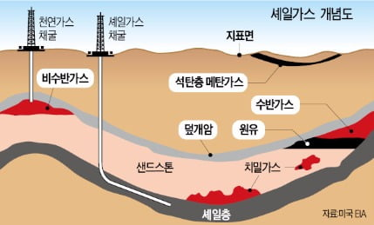
석유산업의 역사
[6] 2000년대 이후
2000년대 초반부터 중반까지, 세계 경제의 성장과 함께 석유 수요가 급증하면서 석유가격이 급격히 상승하였다.
  중국과 인도의 급속한 산업화는 석유 수요의 주요 증가 요인이었다.
  고유가 시기에 많은 국가들은 대체 에너지와 에너지 효율 기술에 관심을 높이는 계기가 되었다.
    신재생에너지, 전기차, 에너지 효율 기기 등을 통해 석유 의존을 줄이기 위한 노력을 기울였다.
셰일 오일 (shale oil) 채굴기술의 발전은 비경제적이던 셰일층에서의 석유 추출을 가능하게 만들었다.
  기술 개발 이전에는 셰일층에 갇혀 있던 석유를 거의 캐지 못했었다.
<셰일가스 개념도>
    수평시추, 수압파쇄 기술의 발전으로 셰일층에서 석유와 가스를 추출할 수 있게 되었다.
  미국은 셰일 오일 생산 확대로 에너지 자립도를 향상시키고, 수입의존도를 줄였다.
    글로벌 공급 과잉으로 2014년부터 2016년 사이 유가는 배럴당 100달러에서 30달러로 급락하기도 하였다.
셰일오일 수평시추 수압파쇄공법:https://www.youtube.com/watch?v=A_lm_BTFuKo
출처: 한국경제

Slide 17
석유산업의 역사
셰일 혁명으로 인해 유가가 하락하자, OPEC은 생산량을 조절했으나, 미국의 셰일 기업들은 기술혁신과 비용 절감으로 OPEC의 전략적 대응을 견뎌내기도 하였다.
  결국 2016년 말 OPEC은 비OPEC 국가들과 감산 협약에 도달하였고, 공급조절을 통해 유가는 회복세를 보였다.
2020년에는 COVID-19 팬데믹으로 세계 경제가 급격히 위축 되면서 석유 수요도 대폭 감소하였다.
  2020년 4월에는 유가가 일시적으로 마이너스를 기록하는 사상 초유의 사태가 발생하기도 하였다.
    WTI 선물계약은 만기가 되면 원유를 실제로 인수 해야하는 구조였다.
    만기 직전에 원유를 받아서 저장해놓을 공간이 더 이상 없었다.
    따라서 투자자들은 원유를 인수하거나, 버리거나 둘 중 하나였고, 결국 돈을 주고서라도 원유를 가져가라고 부탁을 하게 되는 상황이 되었다.
2026년 미국의 이란 침공으로 다시 한번 석유가격이 배럴당 100달러가 넘는 수준까지 급등하였고, 고유가는 현재까지도 지속되고 있다.

Slide 18
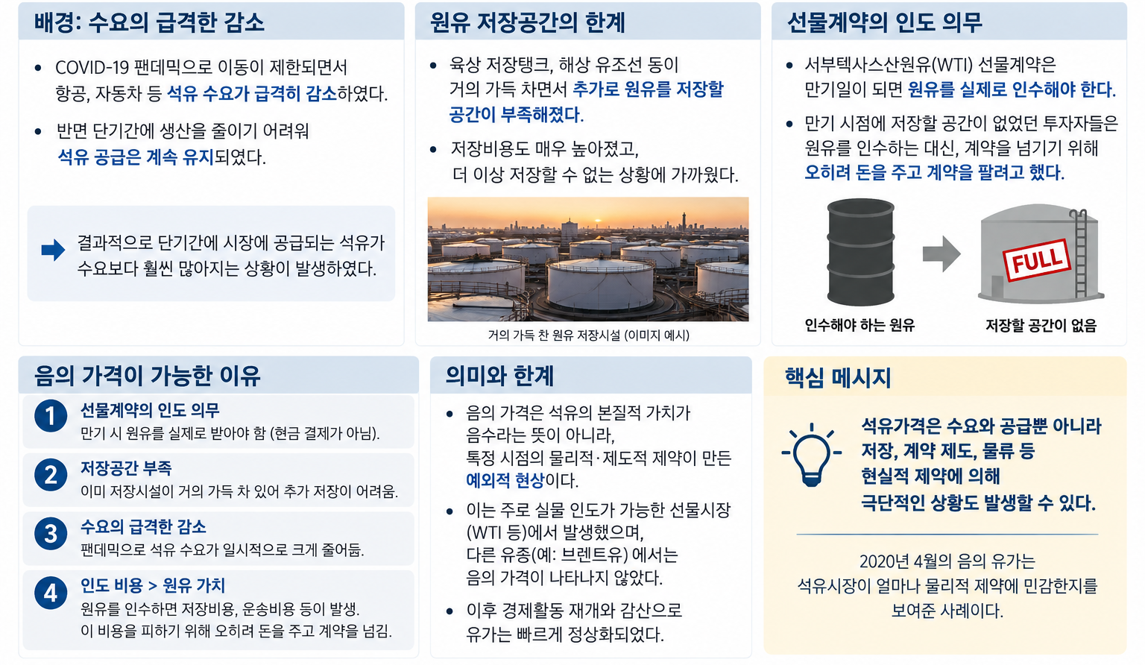
석유, 음의 가격: 2020년 4월의 사례

Slide 19
Section 3. 석유의 수직적 가치사슬

Slide 20
석유의 수직적 가치사슬
수직적 가치사슬 이란 원료가 만들어져서 최종 소비자에게 전달되기까지의 단계를 의미한다.
석유산업은 원유 탐사부터 최종소비까지 다양한 공정과 활동을 포함하는 고도로 조직화된 산업이다.
  일반적으로 상류, 중류, 하류의 세 부문으로 구분된다.
  이러한 수직적 구조는 석유의 공급 안정성, 리스크 관리, 시장 대응력 강화를 위한 전략적 선택이다.
  특히 20세기 중반 이후 거대 글로벌 석유 기업들은 각 부문을 수직적으로 통합하여 원유의 가격 변동, 지정학적 충격, 수요 변화 등 다양한 외부 리스크를 내부화하고자 하였다.
상류부문은 석유 자원의 탐사와 개발을 의미한다.
  지질학적 조사, 시추, 유정건설 등 고난이도 기술과 자본을 요구한다.
    진입장벽이 매우 높고, 자원의 존재 여부와 상업성에 대한 불확실성으로 고위험·고수익 산업의 대표적인 예이다.
  국제 유가에 직접적인 영향을 받아, 유가가 상승할수록 탐사 및 생산 활동이 활성화 된다.
  최근에는 해양심층, 북극권, 비전통 자원(예: 셰일오일)에 대한 탐사도 적극적으로 이루어지고 있으며, 이에 따라 기술리스크, 환경리스크가 더욱 복잡해진 형태를 띄고 있다.

Slide 21
석유의 수직적 가치사슬
중류부문은 생산된 원유를 정유시설 또는 수출항만으로 수송하고 저장하는 과정을 의미한다.
  주요 운송수단으로는 송유관, 유조선, 철도, 트럭등이 있고, 전략 비축기지, 상업적 저장시설을 포함한다.
  기술적으로는 안정적이지만, 수송 경로의 지정학적 민감성이 매우 크다.
    호르무즈 해협, 말라카 해협, 수에즈 운하 등 해상 초크포인트는 원유공급 중단 시 세계 석유 공급에 직접적인 영향을 미치므로, 에너지 안보 정책의 핵심 고려대상이 된다.
하류부문은 원유를 정제하여, 휘발유, 디젤, 항공유, 나프타, 아스팔트 등 다양한 석유 제품으로 전환하고, 이를 산업, 수송, 가정, 발전 부문 등의 최종수요처에 공급하는 과정을 의미한다.
  소비자들과 직접 연결되어 있어, 수요의 계절성, 가격탄력성, 세금 정책, 환경 규제 등에 민감한 반응을 보인다.
  최근에는 제품의 친환경성, 정제 공정의 에너지 효율, 탄소배출 저감 기술 등이 핵심 과제로 부상하고 있다.

Slide 22
석유의 수직적 가치사슬
상류 · 중류 · 하류 세 부문을 독립적으로 운영하기도 하지만, 대부분 대형 석유기업은 수직적으로 통합된 구조를 통해 전체 가치사슬을 내부적으로 조정하고, 여러 외부변동에 따른 리스크를 흡수할 수 있는 체계를 구축하고 있다.
  예를 들어 유가가 하락하는 경우에도, 상·하류 부문 간 수익을 상호 보완함으로써 기업 전체의 수익성과 안정성을 유지할 수 있다.
앞서 보았듯이, 각 부문별로 기술 구조, 리스크 요인, 투자 특성, 부가가치 창출 방식이 상이하다.
  부문별 상대적 중요성은 외부 요인의 종류에 따라 변화한다.
    예를 들면, 고유가 시기에는 상류 부문 투자와 탐사가 확대 되는 반면, 저유가 시기에는 비용 절감과 정제부문의 효율화가 중요해진다.
  특히 최근에는 에너지 시스템의 분산화와 탈탄소화 기조 속에서 새로운 형태의 연계구조, 예컨대 정유회사와 수소생산, 전기차 충전 네트워크 간의 통합 등으로 진화하고 있다.
석유산업의 구조와 동향을 분석하고, 정책을 설계하기 위해서는 이러한 가치사슬에 대한 입체적 이해가 필수적이다.
  수직적 가치사슬은 에너지 안보, 환경 전략, 국제 교역 등 다양한 영역에서 분석의 기본 단위로 작용한다.

Slide 23
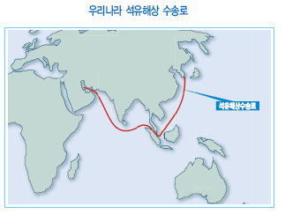
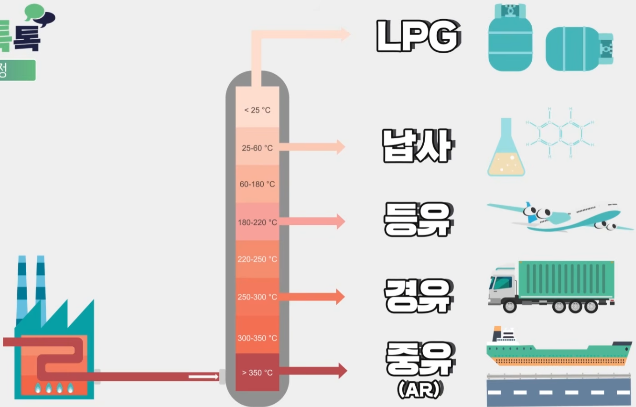
석유의 수직적 가치사슬 (중동 원유 > 국내 휘발유)
우리가 주유소에서 넣는 휘발유가 어떻게 공급되어 온건지 살펴보자.
  산유국은 원유를 생산한다.
  원유를 산유국으로부터 수입한다.
    2023년에는 원유 수입의 72%를 중동국가에서 수입해왔다. (사우디, UAE, 쿠웨이트 등)
      우리나라에서 빈 배가 사우디 라스타누라항 까지 25,000km를 항해. (16일 소요)
      원유를 선적하고(싣고), 출항 준비. (3~4일 소요)
      갔던 길을 다시 되돌아 옴. (21~22일 소요)
      유조선에 실려온 원유는 파이프라인을 통해 저장탱크로 이동 (2~3일 소요)
  수입한 원유는 국내 각지에서 (SK: 울산, GS: 여수, 현대: 서산, S오일: 울산) 정유(refining)를 한다
    원유를 끓이면, 끓는 점이 낮은 성분부터 기화(액체→기체) 된다.
    이런 정제 공정을 거쳐 다양한 석유제품을 만들어 낸다.
      여기서 석유제품이란 휘발유, 경유, 중유, 납사 등을 말한다.
    우리나라 정유사들의 세계 경쟁력은 매우 우수한 편이다.
출처: 대한석유협회, https://www.petroleum.or.kr/industry/story_2_1
https://askinno.com/archives/36348
<정유 공정: 증류>
출처: GS칼텍스 (유튜브 영상), https://www.youtube.com/watch?v=LRjQbVM5qOk

Slide 24
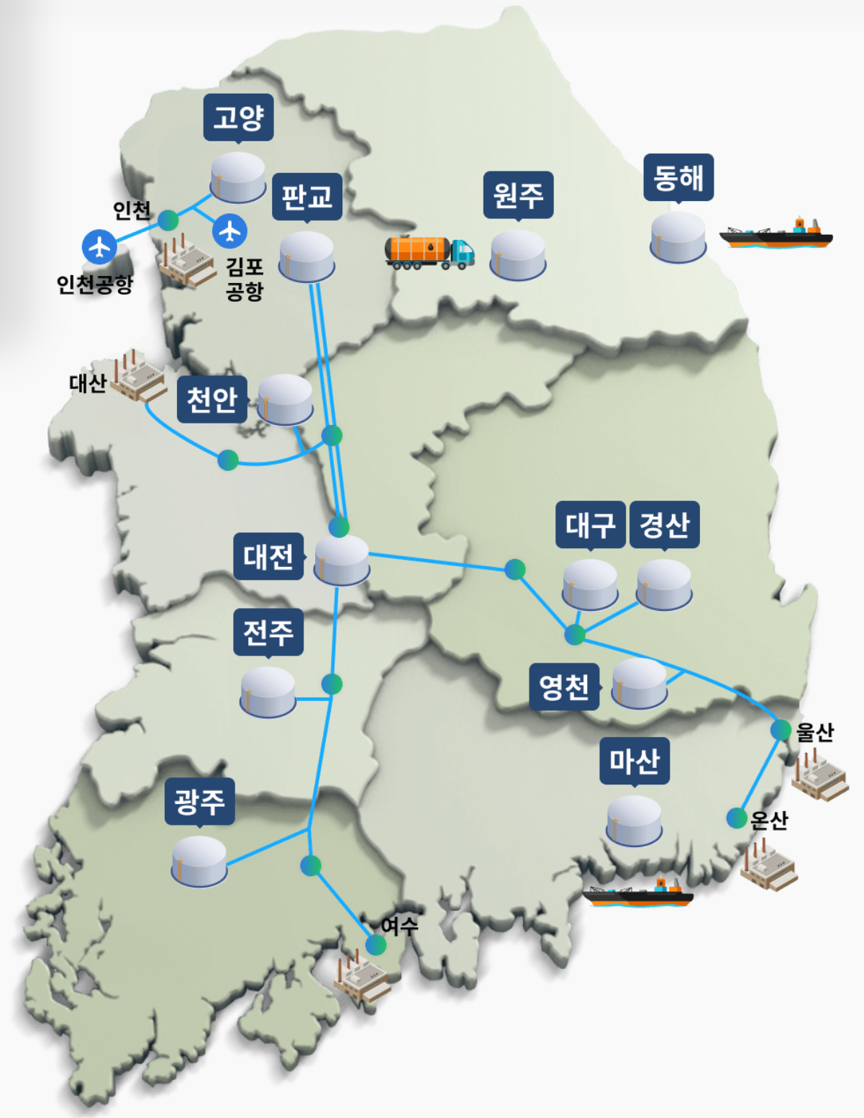
석유의 수직적 가치사슬 (중동 원유 > 국내 휘발유)
  원유를 끓여서 다양한 석유제품을 만들었다면 이제 유통단계를 거쳐 소비자에게 판매한다.
    석유제품을 수출 할 때는 유조선을 활용하고,
    국내에는 송유관(파이프라인)을 통해 수송을 할 수도 있고 (오른쪽 그림)
    유조차를 통해 수송을 할 수도 있다.
  석유제품의 최종소비처는 세 개의 부문으로 나누어 볼 수 있다.
    석유제품은 연료 혹은 원료로 사용이 된다.
      연료(fuel): 태워서 에너지를 얻는다. 석유제품이 품고 있던 탄소가 배출이 된다.
      원료(feedstock): 재료로 쓴다. 탄소가 그대로 제품에 저장이 되어 있다.
    산업부문: 특히 화학산업 분야에서 원료(feedstock)로 많이 쓰인다.
      합성섬유(옷), 비료, 농약, 합성고무, 합성세제 등 제조에 쓰인다.
    건물부문: LPG, 등유를 많이 쓴다. 연료(fuel)로 쓰이며, 다른 부문에 비해 석유제품의 소비량이 상대적으로 크지 않다.
      주로 겨울철 난방용으로 많이 쓰인다.
    교통부문: 승용차, 선박, 항공기에 많이 쓰인다.
      산업부문과 달리 모든 석유제품이 연료(fuel)로 쓰인다.
<국내 송유관>
출처: 대한송유관공사, https://www.dopco.co.kr/company/business-overview

Slide 25
Section 4. 석유의 생산과 소비

Slide 26
석유의 생산과 소비
원유는 그 성분과 추출 위치에 따라 다양하게 분류될 수 있다.
  일반적으로 원유는 황 함량과 API (American Petroleum Institute) 중력도에 따라 분류된다.
    이는 원유의 밀도와 정제품질을 나타내는 중요한 지표이다.
    API 중력도가 높으면, 밀도가 낮아서, 원유가 가볍다.
    한편, API 중력도가 낮으면, 밀도가 높아서, 원유가 무겁다.
우선 원유는 경질유와 중질유로 구분이 가능하다.
  경질유는 API 중력도가 높고, 황 함량이 낮다.
    원유가 가볍고, 단맛이 나고, 정제 시 고가의 연료와 제품을 더 많이 생산 한다.
    대표적으로 서아프리카의 본니, 사우디아라비아의 아라비안 라이트 등이 있다.
  중질유는 API 중력도가 낮고, 황 함량이 높다.
    원유가 무겁기 때문에 정제 과정이 복잡하고, 상대적으로 많은 잔사(residual fuel)와 아스팔트를 생산 한다.
    대표적으로 베네수엘라의 오리노코벨트, 캐나다의 오일샌드에서 추출되는 원유 등이 있다.

Slide 27
석유의 생산과 소비
또한 원유는 단맛의 원유와 쓴맛의 원유로 구분될 수 있다.
  단맛의 원유 (Sweet crude)는 황 함량이 낮아 환경 규제를 만족시키기 쉽고 정제 비용이 낮다.
    대표적으로 서부 텍사스 중질유(WTI)와 북해의 브렌트 원유가 있다.
  쓴맛의 원유 (Sour crude)는 황 함량이 높아 정제 시 많은 비용이 들고, 황산화물 배출이 많아 환경 규제 이슈가 있다.
    대표적으로 중동의 두바이 원유와 멕시코의 마야 중질유가 있다.
벤치마크 원유는 각 지역의 대표적인 원유로서 국제 거래에서 가격 기준점으로 주로 사용된다.
  북해의 브렌트 원유, 미국의 서부 텍사스 원유, 아시아의 두바이 원유 가 있다.
  이러한 분류는 원유 가격, 거래, 정제 방법 및 사용 가능한 최종 제품의 유형을 결정하는데 중요한 역할을 한다.
  각 유형의 원유는 특정 요구와 환경 기준에 맞추어 선택되고 사용된다.

Slide 28
석유의 생산과 소비
석유 거래 시장에서는 주로 현물시장과 선물시장이 활발히 이용된다.
  현물시장에서는 석유가 매우 짧은 기간 내에 실시간 가격으로 거래되고, 인도된다.
    현물시장의 거래는 주로 긴급한 공급의 필요, 재고 보충, 직접적인 소비자 요구 등에 의한 것이다.
    런던의 브렌트, 뉴욕의 서부 텍사스 중질유(WTI) 등이 현물시장에서 거래되는 대표적인 석유 종류이다.
  선물시장에서는 정해진 미래의 날짜에 석유를 인도할 것을 약속하면서 그에 대한 계약을 체결한다.
    선물시장의 주요 기능은 생산자, 정제업체 등 시장 참여자들이 미래 가격 변동으로 부터의 위험을 헤지하는 것이다.
    대표적인 석유 선물거래소에는 뉴욕상업거래소(NYMEX), 런던석유거래소(ICE)가 있다.
전통적으로 석유시장은 실물의 공급과 수요에 의해 가격이 결정되는 원자재 시장으로 인식되어 왔으나, 2000년대 이후 부터는 금융시장과 밀접한 연결을 갖게 되었다.
  석유를 단순한 실물자산이 아닌 투자자산으로 인식되기 시작했음을 의미한다.
  특히 원유 선물시장에 대한 금융 투자자들의 참여가 확대되면서, 석유 가격은 자본의 흐름, 기대심리, 거시경제 지표 등 금융 요인에 의해 보다 많은 영향을 받게 되었다.

Slide 29
석유매장량
석유 시장은 지난 30년간 탐사기술의 발전으로 확인 매장량을 확대해왔다.
  전 세계 석유 매장량은 2020년에 1,300조 배럴에서, 2024년에 1,732조 배럴로 증가하였다.
    지역적으로는 중·남미와 중동 지역의 매장량이 크게 늘었다.
    중동지역의 매장량 비중은 2020년 53.6%에서 2020년 46.3%로 감소하였지만, 여전히 다른 지역에 비해 현저히 매장량이 크다.
지역 | 2000년 | 2010년 | 2020년 | (매장량/생산량) 비율
북미 | 236.5 (18.2%) | 220.3 (13.5%) | 242.9 (14.0%) | 28.2
중·남미 | 96 (7.4%) | 320.1 (19.6%) | 323.4 (18.7%) | 151.3
유럽 | 21 (1.6%) | 13.6 (0.8%) | 13.6 (0.8%) | 10.4
CIS 국가들 | 120.1 (9.2%) | 144.2 (8.8%) | 146.2 (8.4%) | 29.6
중동 | 696.7 (53.6%) | 765.9 (46.8%) | 835.9 (46.3%) | 82.6
아프리카 | 92.9 (7.1%) | 124.9 (7.6%) | 125.1 (7.2%) | 49.8
아시아태평양 | 37.7 (2.9%) | 47.8 (2.9%) | 45.2 (2.6%) | 16.6
세계 전체 | 1,300.90 (100%) | 1636.9 (100%) | 1,732.4 (100%) | 53.5
OECD | 262.7 (20.2%) | 238.5 (14.6%) | 260 (15.0%) | 25.2
비OECD | 1038.2 (79.8%) | 1398.3 (85.4%) | 1472.4 (85.0%) | 66.9
OPEC | 833 (64.0%) | 1137.7 (69.5%) | 1214.7 (70.1%) | 108.3
비OPEC | 468 (26.0%) | 499.1 (30.5%) | 517.7 (29.9%) | 24.5
※ CIS: Commonwealth of Independent States, 독립국가연합, (러시아, 벨라루스, 아르메니아, 아제르바이잔, 카자흐스탄, 우즈베키스탄, 키르기스스탄, 타지키스탄)

Slide 30
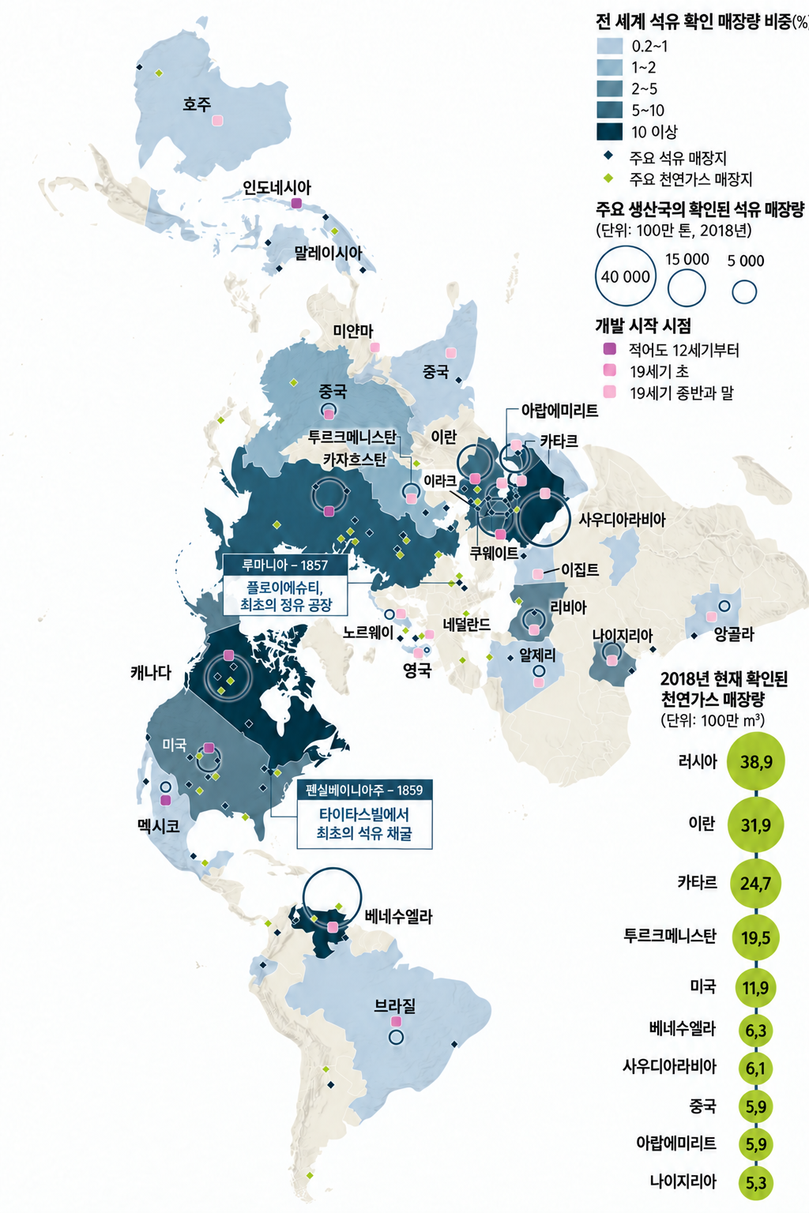
석유와 천연가스 매장량

Slide 31
석유생산
세계 석유 생산은 지리적으로 매우 불균등하게 분포되어 있으며, 각 지역은 매장량, 생산 기술, 제도적 환경, 정치적 안정성 등 다양한 특성을 지닌다.
  이러한 지역별 차이는 석유시장의 가격형성, 공급안보에 중요한 영향을 미친다.
중동 지역은 세계 확인 매장량의 절반 가량을 보유하고 있으며, 저비용·고생산 구조를 특징으로 한다.
  사우디아라비아, 이란, 이라크, 쿠웨이트, 아랍에미리트 등 주요 산유국들은 국영 석유회사를 통해 생산을 통제한다.
    석유 수출이 국가 재정의 핵심 기반이 된다.
북미 (미국과 캐나다)는 기술 혁신을 통한 석유 생산 확대의 대표적 사례이다.
  미국은 수압파쇄와 수평시추 기술을 활용하여 2018년 이후 세계 최대 석유 생산국이 되었다.
  민간기업 주도의 경쟁적 시장 구조를 갖고 있으며, 선물시장(NYMEX)과 파생상품 시장이 발달하여 글로벌 가격 변동성과 밀접하게 연결되어 있다.

Slide 32
석유생산
러시아와 카자흐스탄, 아제르바이잔 등의 유라시아 국가들도 풍부한 석유자원을 보유하고 있다.
  러시아는 OPEC+ (OPEC회원국과 기타 산유국들로 구성된 더 큰 집단)의 핵심 참여국으로서, 시베리아와 북극권 유전 개발을 통해 세계 석유 수급에 중대한 역할을 하고 있다. (러시아가 OPEC 회원국은 아니고, OPEC+ 회원이다)
  러시아는 서방의 경제 제재와 정치적 불확실성 때문에 석유산업의 중장기 리스크 요인이 존재한다.
아프리카 지역에서는 나이지리아, 앙골라, 리비아, 알제리 등이 주요 생산국이다.
  해상 유전 개발과 국제 석유기업들이 활발한 투자를 하고 있다.
  그러나 정치 불안정, 인프라 부족, 부패 등의 구조적 문제 때문에 생산 안정성이 낮다.
남미에서는 베네수엘라가 세계 최대 확인 매장량을 보유하고 있다.
  정치·경제적 혼란과 미국의 제재, 생산설비의 노후화로 생산량은 급감한 상태이다.
  브라질은 심해 유전을 중심으로 첨단 기술을 활용하여 생산확대에 성공하였고, 국제 석유기업과 협력도 활발하다.

Slide 33
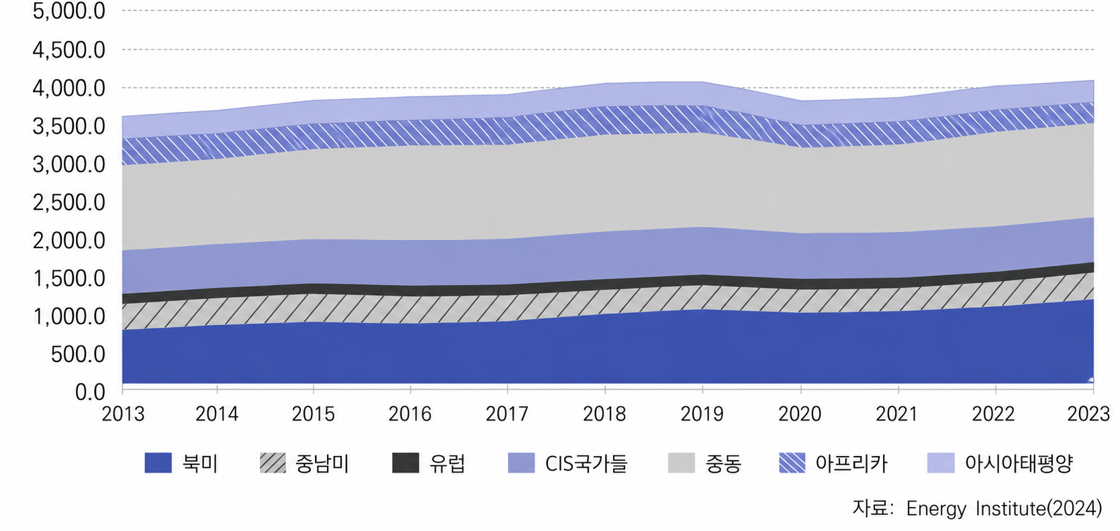
석유생산
아시아-태평양 지역은 전반적으로 석유 순수입국이 많다.
  중국, 인도네시아, 말레이사 등 일부 국가는 상당한 양의 석유 생산을 유지하고 있다.
유럽은 노르웨이와 영국의 북해 유전을 중심으로 석유를 생산했으나, 매장량 감소와 정점기 도래로 감소세를 보이고 있다.
  유럽은 재생에너지 확대와 탄소중립 목표에 맞춰 석유 생산보다는 수입 다변화와 감축에 중점을 두고 있다.
세계 석유 생산량은 2013년 4,126 백만톤에서 2023년 4,514백만톤으로 증가하였다.
  연평균 증가율은 0.9%이고, OPEC 지역은 -0.4%, 비OPEC지역은 1.7%의 증가율을 기록 하였다.
  2023년 기준으로, 중동(31.3%)과 북미(26.8%)가 전체 생산량에서 가장 큰 비중을 차지하고 있다.
< 석유 생산 (백만톤) >

Slide 34
석유 생산
세계 석유 생산 비중은 OPEC이 35.4, 비OPEC이 64.6%
  OPEC의 생산규제에 따른 결과이다.
  OECD 국가들은 낮은 매장량에도 불구하고 전체 생산의 31.3%를 차지하고 있다.
  이러한 현상은 미래 공급능력에 대한 불안정성을 의미한다.
매장량 대비 생산비율이 높은 OECD와 달리 비OECD 국가들은 높은 매장량 대비 낮은 생산비율을 보인다.
  미래에 에너지 전환이 본격화 될 경우, 좌초자산 리스크를 키울 가능성이 있다.
  좌초자산이란 환경규제 강화, 기술발전, 수요감소 등의 외부요인에 의해 에너지 자산의 가치가 떨어지는 현상을 의미한다.
<지역별 석유 생산량, 증가율, 차지하는 비중>
지역 | 2023년 생산량 (순위) | 2013-2023 평균 증가율 | 2023 전세계 비중
북미 | 1,207.5 | 4.4% | 26.8%
미국 | 827.1 (1) | 6.3% | 18.3%
캐나다 | 277.9 (4) | 3.6% | 6.2%
중·남미 | 378.1 | 0.0% | 8.4%
유럽 | 152.1 | -0.5% | 3.4%
CIS국가들 | 675.2 | 0.0% | 15.0%
러시아 | 541.7 (2) | 0.2% | 12.0%
중동 | 1,413.9 | 0.7% | 31.3%
이란 | 214.3 (5) | 2.4% | 4.7%
이라크 | 213.0 (6) | 3.4% | 4.7%
사우디아라비아 | 531.7 (3) | -0.1% | 11.8%
아프리카 | 341.5 | -1.8% | 7.6%
아시아태평양 | 345.7 | -1.3% | 7.7%
세계 전체 | 4,514.1 | 0.9% | 100.0%
OECD | 1,411.2 | 3.4% | 31.3%
비OECD | 3,102.5 | 0.0% | 68.7%
OPEC | 1,597.8 | -0.4% | 35.4%
비OPEC | 2,916.3 | 1.7% | 64.6%

Slide 35
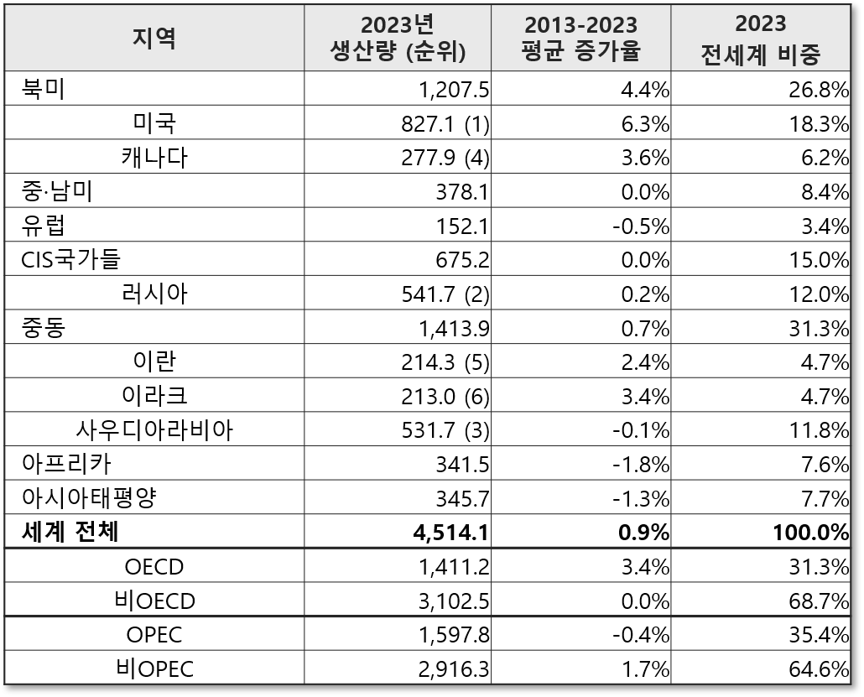
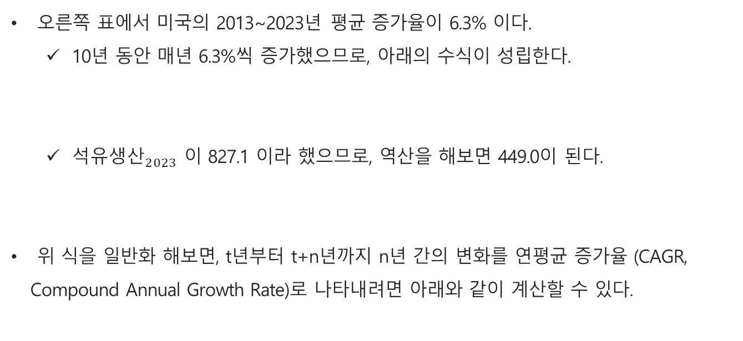

연평균 증가율 계산
오른쪽 표에서 미국의 2013~2023년 평균 증가율이 6.3% 이다.
  10년 동안 매년 6.3%씩 증가했으므로, 아래의 수식이 성립한다.
  ${석유생산}_{2023}$ 이 827.1 이라 했으므로, 역산을 해보면 449.0이 된다.
위 식을 일반화 해보면, t년부터 t+n년까지 n년 간의 변화를 연평균 증가율 (CAGR, Compound Annual Growth Rate)로 나타내려면 아래와 같이 계산할 수 있다.
<지역별 석유 생산량, 증가율, 차지하는 비중>
$${석유생산}_{2013}× {(1+0.063)}^{10} = {석유생산}_{2023}$$
$$CAGR\left(\%\right)=[({\frac{x_{t+n}}{x_{t}})}^{\frac{1}{n}} −1] ×100$$

Slide 36
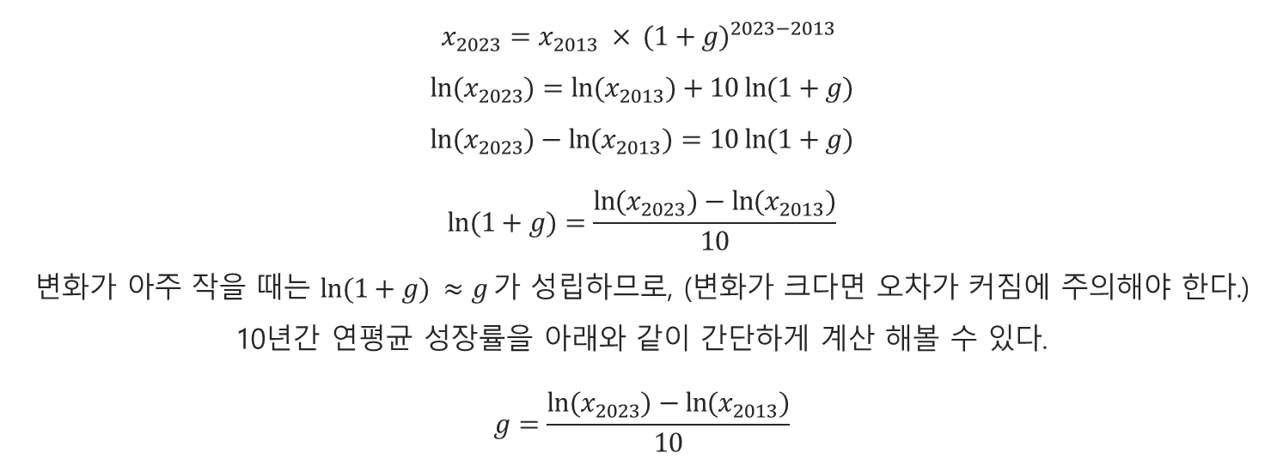
로그를 활용한 연평균 증가율 계산
연평균 증가율은 아래와 같이 로그함수를 활용하면, 보다 간단하게 근사치를 계산할 수 있다.
$$x_{2023}=x_{2013} × {(1+g)}^{2023−2013}$$
$$\ln{(x_{2023})}=\ln{(x_{2013})}+10\ln{(1+g)}$$
$$\ln{(x_{2023})}−\ln{(x_{2013})}=10\ln{(1+g)}$$
$$\ln{(1+g)}=\frac{\ln{(x_{2023})}−\ln{(x_{2013})}}{10}$$
변화가 아주 작을 때는 $\ln{(1+g)} ≈g$가 성립하므로, (변화가 크다면 오차가 커짐에 주의해야 한다.)
10년간 연평균 성장률을 아래와 같이 간단하게 계산 해볼 수 있다.
$$g=\frac{\ln{(x_{2023})}−\ln{(x_{2013})}}{10}$$

Slide 37
석유 소비
세계 석유 소비는 지역별로 경제 발전 수준, 에너지 정책, 기술 수용도, 사회 구조 등에 따라 뚜렷한 차이를 보인다.
  일부 지역은 산업 및 수송부문 중심의 석유 의존도가 높다.
  한편, 다른 지역은 에너지 효율화, 전기차 확산, 에너지 전환 정책 강화로 수요가 정체하거나 감소하는 추세다.
북미 지역, 특히 미국과 캐나다는 여전히 세계 최대 석유 소비 지역 중 하나이다.
  주로 수송부문, 특히 개인용 차량과 항공 부문에서 높은 석유 수요를 보인다.
유럽연합(EU)은 기후변화 대응 정책을 적극 추진하며 석유 수요 감소를 주도하고 있다.
  연료세 및 탄소세 강화, 전기차 보급 확대, 대중교통 인프라 확충, 도심 내 내연기관 차량 제한 등 다양한 정책 수단을 통해 석유 소비를 억제하고 있다.
중국은 지난 20여 년간 세계 석유 수요 증가의 중심지였다.
  급격한 산업화, 도시화, 자동차 보급 확대, 물류 네트워크 확장 등이 주요 원인이다.
  최근들어 경제성장률 둔화, 전기차 확산, 에너지 전환 정책 강화로 수요 증가세가 점진적으로 둔화되고 있다.

Slide 38
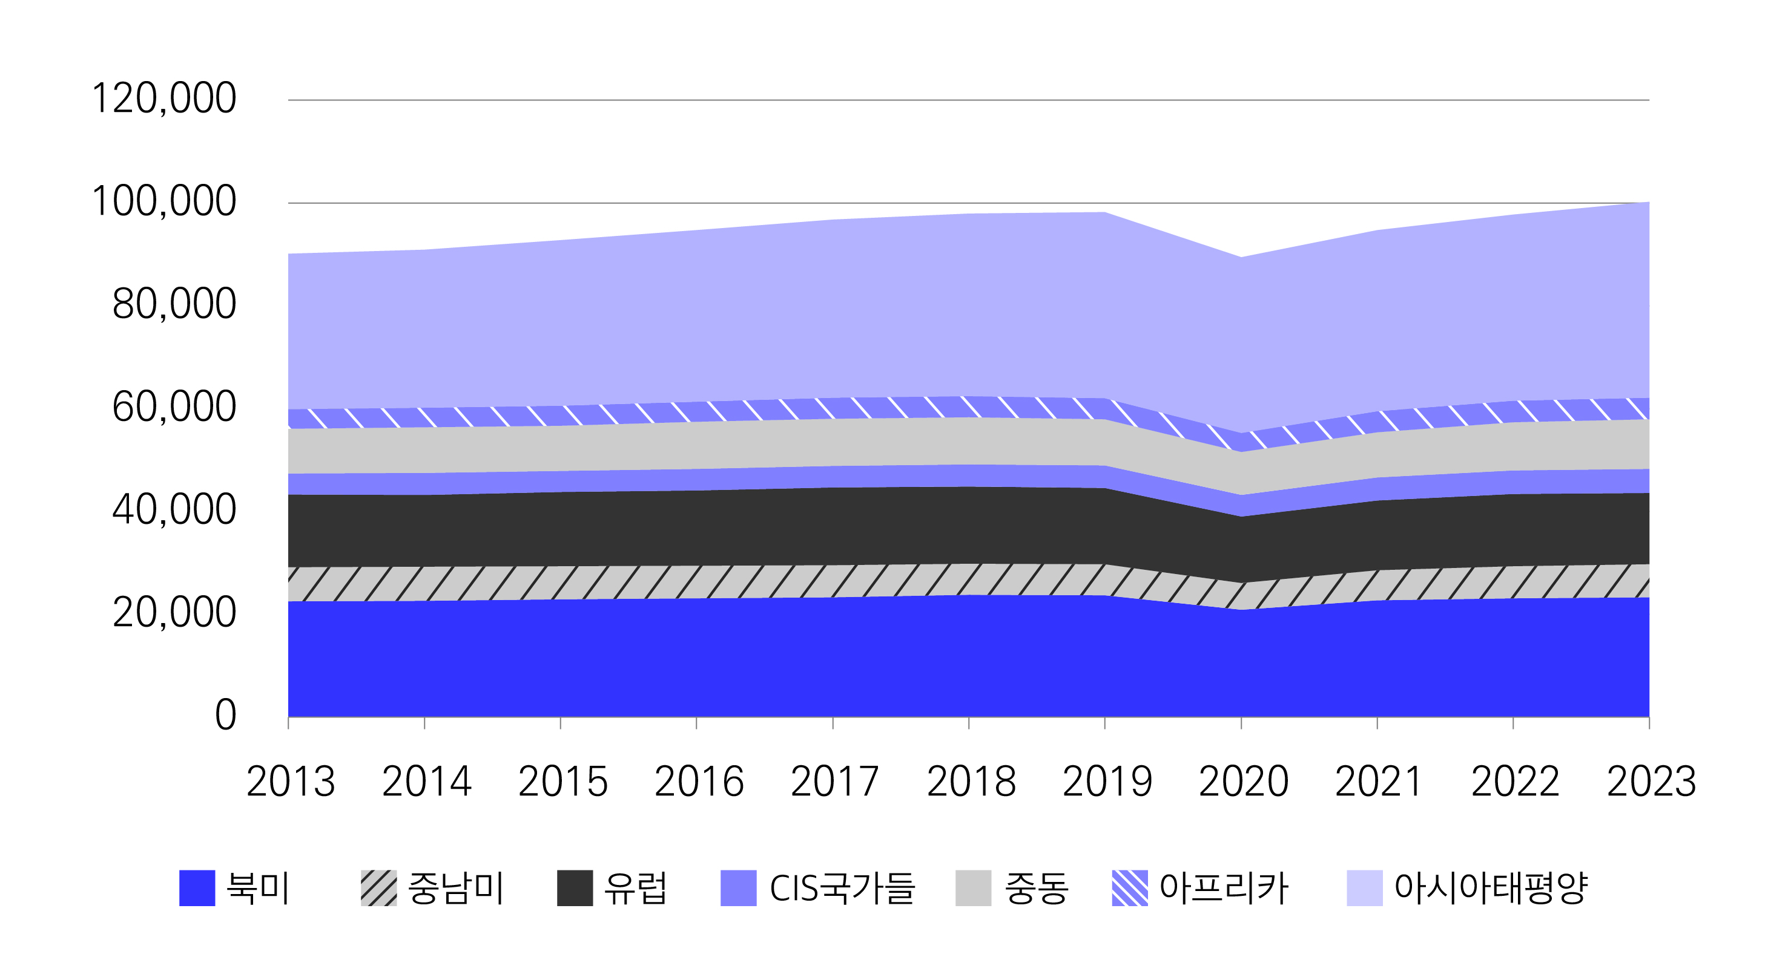
석유 소비
중동 지역은 전통적인 석유 수출국이나, 자국 내 석유 소비도 지속적으로 증가해 왔다.
  고온 기후로 인한 냉방 수요, 산업화, 에너지보조금이 주요 원인이었다.
  최근에는 보조금 축소, 에너지 효율 향상, 천연가스 및 재생에너지로의 전환이 추진되고 있다.
  사우디아라비아는 생산량의 25% 가량을 자국 내에서 소비하고 있다.
아프리카와 중남미 지역은 현재 석유 소비 수준은 낮지만, 인구 증가와 경제성장 잠재력으로 미래 수요 확대가 예상된다.
  교통 인프라 부족과 낮은 전기 접근성으로 인해 석유 기반 소규모 발전소가 여전히 널리 사용되고 있다.
< 석유 소비 (1,000배럴/일) >
출처: Energy Institute (2024)

Slide 39
석유 소비
전통적으로 OECD 국가들은 세계 석유 수요를 주도했지만, 2013년 이후 비OECD 국가들의 수요가 OECD를 초과하였다.
  OECD 국가들은 이미 석유 수요 정점을 지난 것으로 평가된다.
  2013년~2023년 기간, OECD 지역의 석유 소비는 연평균 0.1%씩 감소한 반면, 비OECD 지역은 연평균 2.1%씩 증가하였다.
  한국은 연평균 1.3%의 증가율을 보였다.
  중국은 연평균 4.6%의 증가율을 기록했지만, 최근 둔화되고 있는 추세이다.
지역별 소비구조는 향후 석유 시장의 수급 전망, 에너지 전환 등 중요한 함의를 제공한다.
<지역별 석유 소비량, 증가율, 차지하는 비중>
지역 | 2023년 소비량 (1,000배럴/일) | 2013-2023 평균 증가율 | 2023 전세계 비중
북미 | 23,296 | 0.3% | 23.2%
미국 | 18,984 | 0.5% | 18.9%
중·남미 | 6,445 | -0.2% | 6.4%
유럽 | 13,904 | -0.2% | 13.9%
CIS 국가들 | 4,636 | 1.3% | 4.6%
러시아 | 3,635 | 1.2% | 3.6%
중동 | 9,646 | 1.0% | 9.6%
사우디아라비아 | 4,052 | 1.6% | 4.0%
아프리카 | 4,233 | 1.2% | 4.2%
아시아태평양 | 38,061 | 2.3% | 38.0%
중국 | 16,577 | 4.6% | 16.5%
인도 | 5,446 | 3.8% | 5.4%
일본 | 3,366 | -3.1% | 3.4%
한국 | 2797 | 1.3% | 2.8%
세계전체 | 100,221 | 1.1% | 100.0%
OECD | 44,731 | -0.1% | 44.6%
비OECD | 55,489 | 2.1% | 55.4%

Slide 40
석유 수출입
석유는 생산지와 소비지가 일치하지 않는 대표적인 자원으로, 전 세계적으로 활발한 수출입이 이루어진다.
  이러한 무역구조는 자원의 지역적 편중, 소비국의 에너지 수급 전략, 정제 능력, 운송 인프라, 지정학적 요인 등에 의해 결정된다.
  또한 석유 수출입은 국제 원유 시장의 물리적 흐름 뿐만 아니라 각국의 경제 및 에너지 안보 전략과도 연결되어 있다.
  사우디아라비아, 러시아, 이라크, 아랍에미리트(UAE), 쿠웨이트 등은 원유 생산량이 많지만, 내수 수요가 적다.
  한편 미국, 중국, 인도, 유럽연합(EU)는 소비가 많아 수입 의존도가 높다.
    미국은 수입도 많고, 수출 또한 많은 지역인데, 이는 정유설비와 관련이 있다.
    원유 및 석유제품을 위한 고도화된 운송·저장 인프라가 구축되어 있다.
  세계 최대 수출국은 사우디아라비아로, 하루 약 720만배럴의 원유를 주로 아시아 지역으로 수출한다.
  러시아는 과거 유럽 중심이던 수출구조를 2022년 이후 아시아 시장으로 수출지역을 전환하고 있다.
  세계 최대 수입국은 중국으로, 하루 약 1,110만 배럴을 수입하며, 인도, EU, 일본, 한국 등이 뒤를 잇는다.
    수입선 다변화, 전략 비축 확대, 정제 능력 강화 등을 통해 에너지 안보를 강화하고 있다.

Slide 41
석유 수출입
석유 무역은 주로 초대형 유조선을 통한 해상 운송에 의존한다.
  호르무즈 해협, 수에즈 운하, 말라카 해협, 파나마 운하 등이 초크포인트로, 지정학적 리스크를 동반한다.
원유와 석유제품의 수출입이 구분된다.
  싱가포르, 네덜란드, 한국 등은 원유를 수입해 정제한 뒤 재수출하는 허브 역할을 하고 있다.
  반면, 나이지리아, 리비아 등은 원유는 생산하지만 정제 능력이 부족하여 석유제품을 수입에 의존한다.

Slide 42
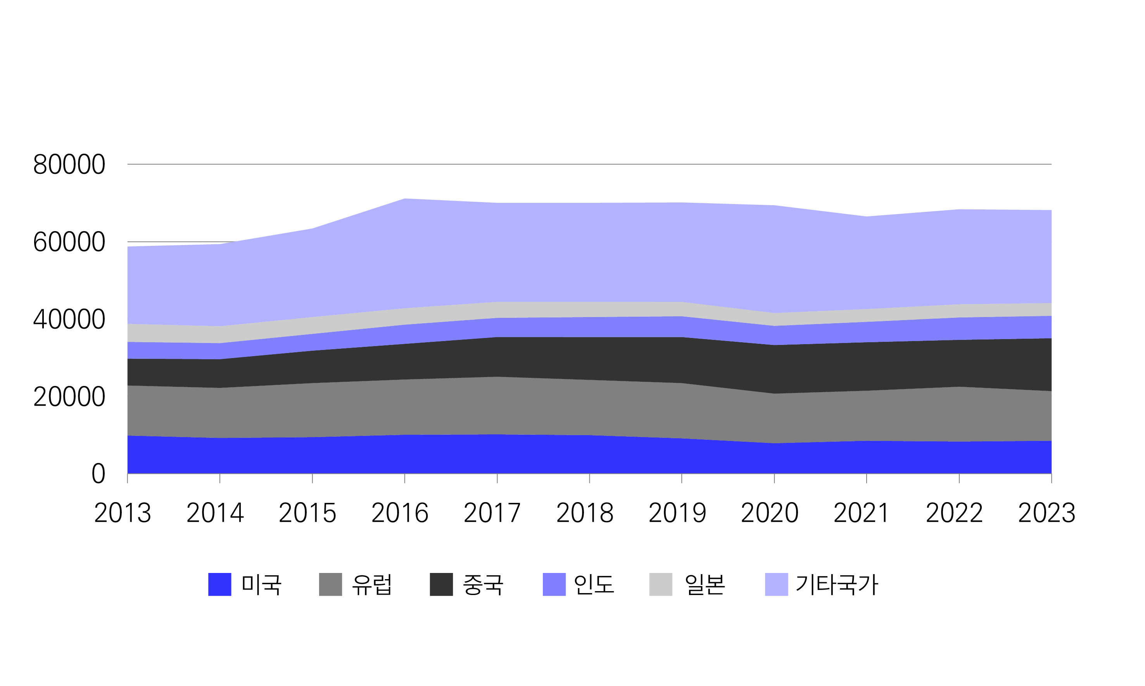
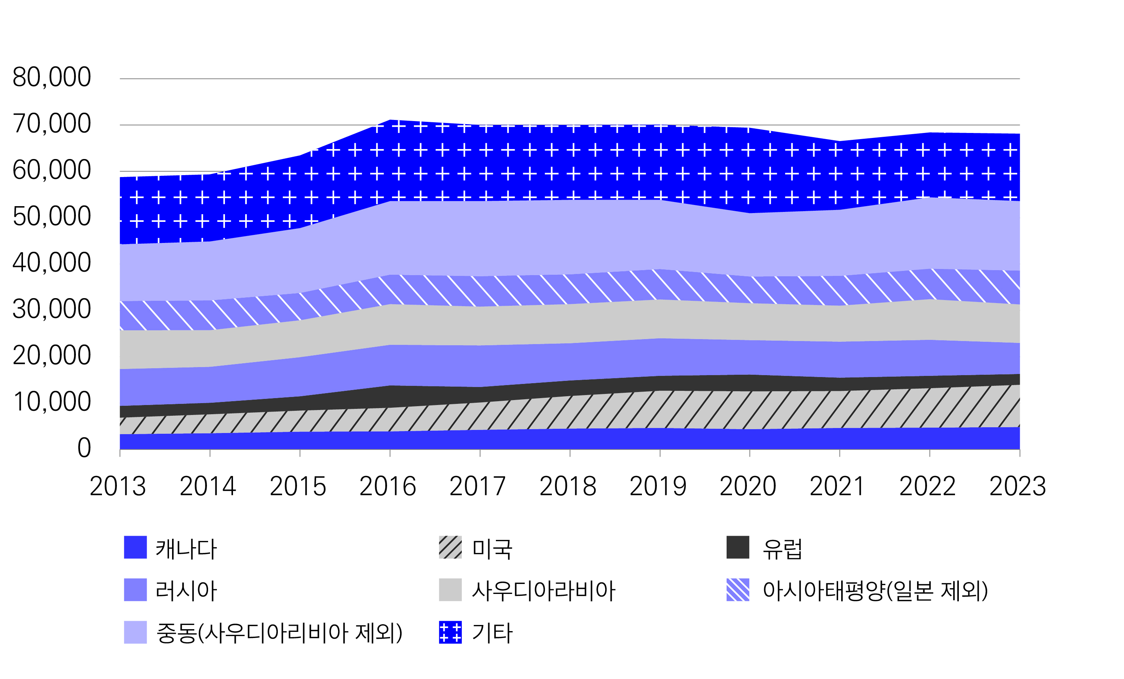
석유 수출입
최근 몇 년간 세계 석유 무역 구조는 크게 변화하고 있다.
  미국은 셰일 혁명을 통해 2010년대 중반 이후 순수출국으로 전환하였다.
  유럽은 러시아-우크라이나 전쟁 이후, 러시아산 원유 수입을 급감시키며 미국, 중동, 서아프리카 등지로부터 수입을 확대하고 있다.
에너지 전환이 본격화되면서, 선진국은 석유 수요 감소로 수입량을 줄이는 반면, 인도와 아세안 국가들은 수요 증가로 석유 수입 의존도를 확대하고 있다.
< 석유 수입 (1,000배럴/일) >
< 석유 수출 (1,000배럴/일) >
출처: Energy Institute (2024)

Slide 43
Section 5. 석유 가격의 변동

Slide 44
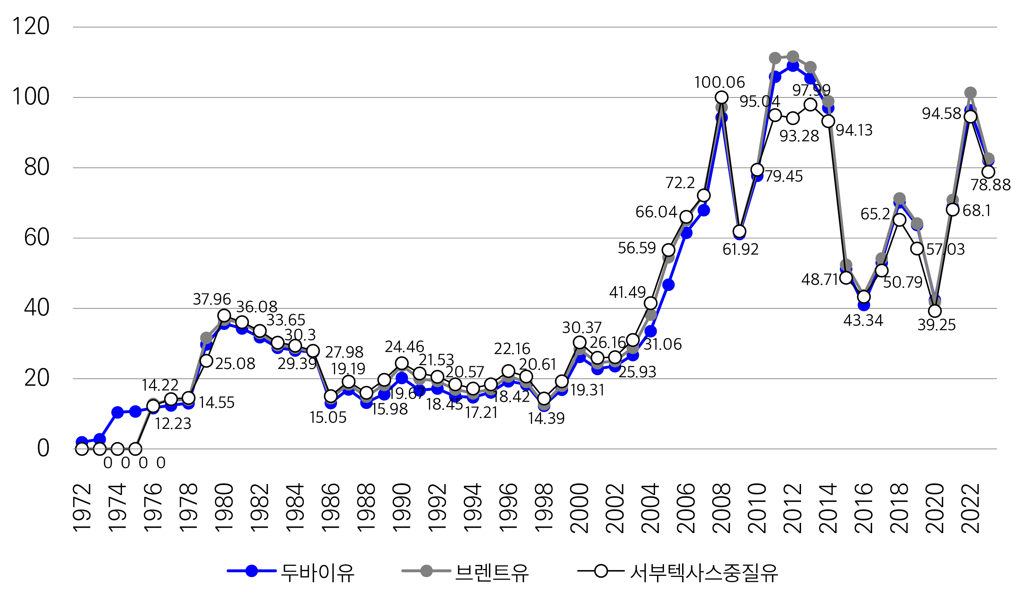
석유 가격의 변동
1972년 이후 두바이유, 브렌트유, 서부텍사스 중질유 등 원유 가격은 정치, 경제, 기술 상황에 따라 큰 변동이 있어왔다.
  특히 중동 지역의 지정학적 긴장과 미국의 셰일오일 생산 증가는 가격 변동의 주요 요인으로 작동하였다.
  주요 벤치마크 유종 간에는 품질, 지역 유통 구조의 차이로 세부적 가격차이는 있지만, 전반적인 가격 흐름 대체로 유사하게 움직여 왔다.
< 원유가격의 변동 (달러/배럴) >
글로벌 금융위기
미국의 셰일혁명
OPEC 쿼터제 무력화
사우디의 공급확대
비OPEC국가의 생산증가
2차 석유파동
(이란혁명,
이란-이라크 전쟁)
걸프전쟁
아시아 금융위기
COVID-19 회복
러시아-우크라이나 전쟁
1차 석유파동
(욤키푸르 전쟁)
중국, 인도 경제성장
COVID-19
(다음 슬라이드 참고)
출처: Energy Institute (2024)

Slide 45
석유 가격의 변동
1973년 1차 석유파동은 욤 키푸르 전쟁(아랍-이스라엘)과 OAPEC의 석유 금수조치로 촉발되었다.
1979년 2차 석유파동은 이란 혁명과 이란-이라크전쟁 발발에 따라 세계 원유 공급의 대폭 축소를 가져왔다.
1985~1986년 OPEC의 쿼터제 무력화, 사우디의 공급 확대 전략, 비OPEC 국가들의 생산증가로 공급 과잉이 심화 되었다.
1990년 걸프 전쟁으로 일시적으로 가격을 배럴당 40$ 까지 폭등했지만 빠르게 안정되었다.
1997년 아시아 금융위기는 수요 감소로 이어졌지만, 이후 세계 경제가 회복되면서 가격도 반등하였다.
2000년대 초반부터 중국과 인도의 급속한 경제성장은 석유 수요를 견인하였다.
2007~2008년 글로벌 금융위기로 수요가 급감하면서 가격은 절반 이하로 급락하였다.
2014년 미국의 셰일오일 생산 급증으로 공급이 확대 되었다.
2020년 COVID-19 팬데믹으로 세계 경제 전반에 수요감소를 야기했다.
2021년~2022년 COVID-19의 회복과 러시아-우크라이나 전쟁으로 가격 상승 압력이 강해졌다.
두바이, 브렌트, WTI 모두 유사한 변동 패턴을 보이지만, 지역 특성에 따라 가격 차이는 조금씩 지속되고 있다.
  브렌트유는 국제 거래의 대표 벤치마크 역할을 하고 있다.
  WTI는 미국 내 공급 상황에 민감하게 반응한다.
  두바이유는 아시아 시장에서 기준 유종으로 기능하고 있다.

Slide 46
Section 6. 석유 시장의 행태분석

Slide 47
석유시장의 행태분석
지금까지 살펴 본 바와 같이, 석유 가격은 상당한 변동성을 가지고 있다.
  석유의 수요곡선과 공급곡선은 모두 비탄력적인 형태를 띠고 있다.
석유 수요곡선의 경우 아주 높은 가격과 낮은 가격에 대응하는 수요를 제외한 구간에서는 수요가 매우 비탄력적이다.
  석유 수요는 자본 집약적인 산업에서 파생되기 때문에 가격변동에 대응하여 단기적으로 조정이 신축적으로 일어나지 못하기 때문이다.
  가격이 매우 높은 구간에서는 석유를 대체하기 위한 다른 에너지원으로의 수요 변동이 일어난다.
  한편 가격이 매우 낮은 구간에서는 다른 에너지원으로부터 석유로의 대체 수요가 발생하므로, 탄력적인 수요가 발생한다.
석유 공급곡선의 경우 생산제약이 없는 구간에서는 생산비용을 반영하여 평평한 (완만한) 공급 형태를 보이다가 생산제약을 받게 되면 한계비용이 상승함에 따라 수직 형태의 공급 형태를 보인다.
  산유국이 현재 가동 가능한 생산설비를 최대한 가동하고 있는 상황에서는 유가가 상승하더라도 단기간에 생산량을 더 늘리기가 어렵다.

Slide 48
카르텔 모형
카르텔 모형은 여러 기업이 서로 경쟁하지 않고 생산량이나 가격을 공동으로 결정하여, 전체적으로 하나의 독점기업처럼 행동하는 모형이다.
  카르텔의 목표는 집단으로 행동하여, 집단 이윤을 극대화하는 것이다.
  시장에서 경쟁을 제한하고 가격을 인위적으로 높게 유지하려는 기업들의 행위를 분석하는데 사용한다.
    주로 OPEC 회원국들의 행태에 관한 연구가 진행되었다.
OPEC의 입장에서 유리한 점은 개별 국가 내에서 기업들의 가격이나 생산량에 대한 담합적 행동은 처벌을 받게 되어 있으나, OPEC과 같은 조직은 국가 간의 조직이어서 이러한 적용을 받지 않는다.
  그러나 OPEC이 실제로 카르텔로서의 역할을 하였는지도 논쟁의 여지는 있다.

Slide 49
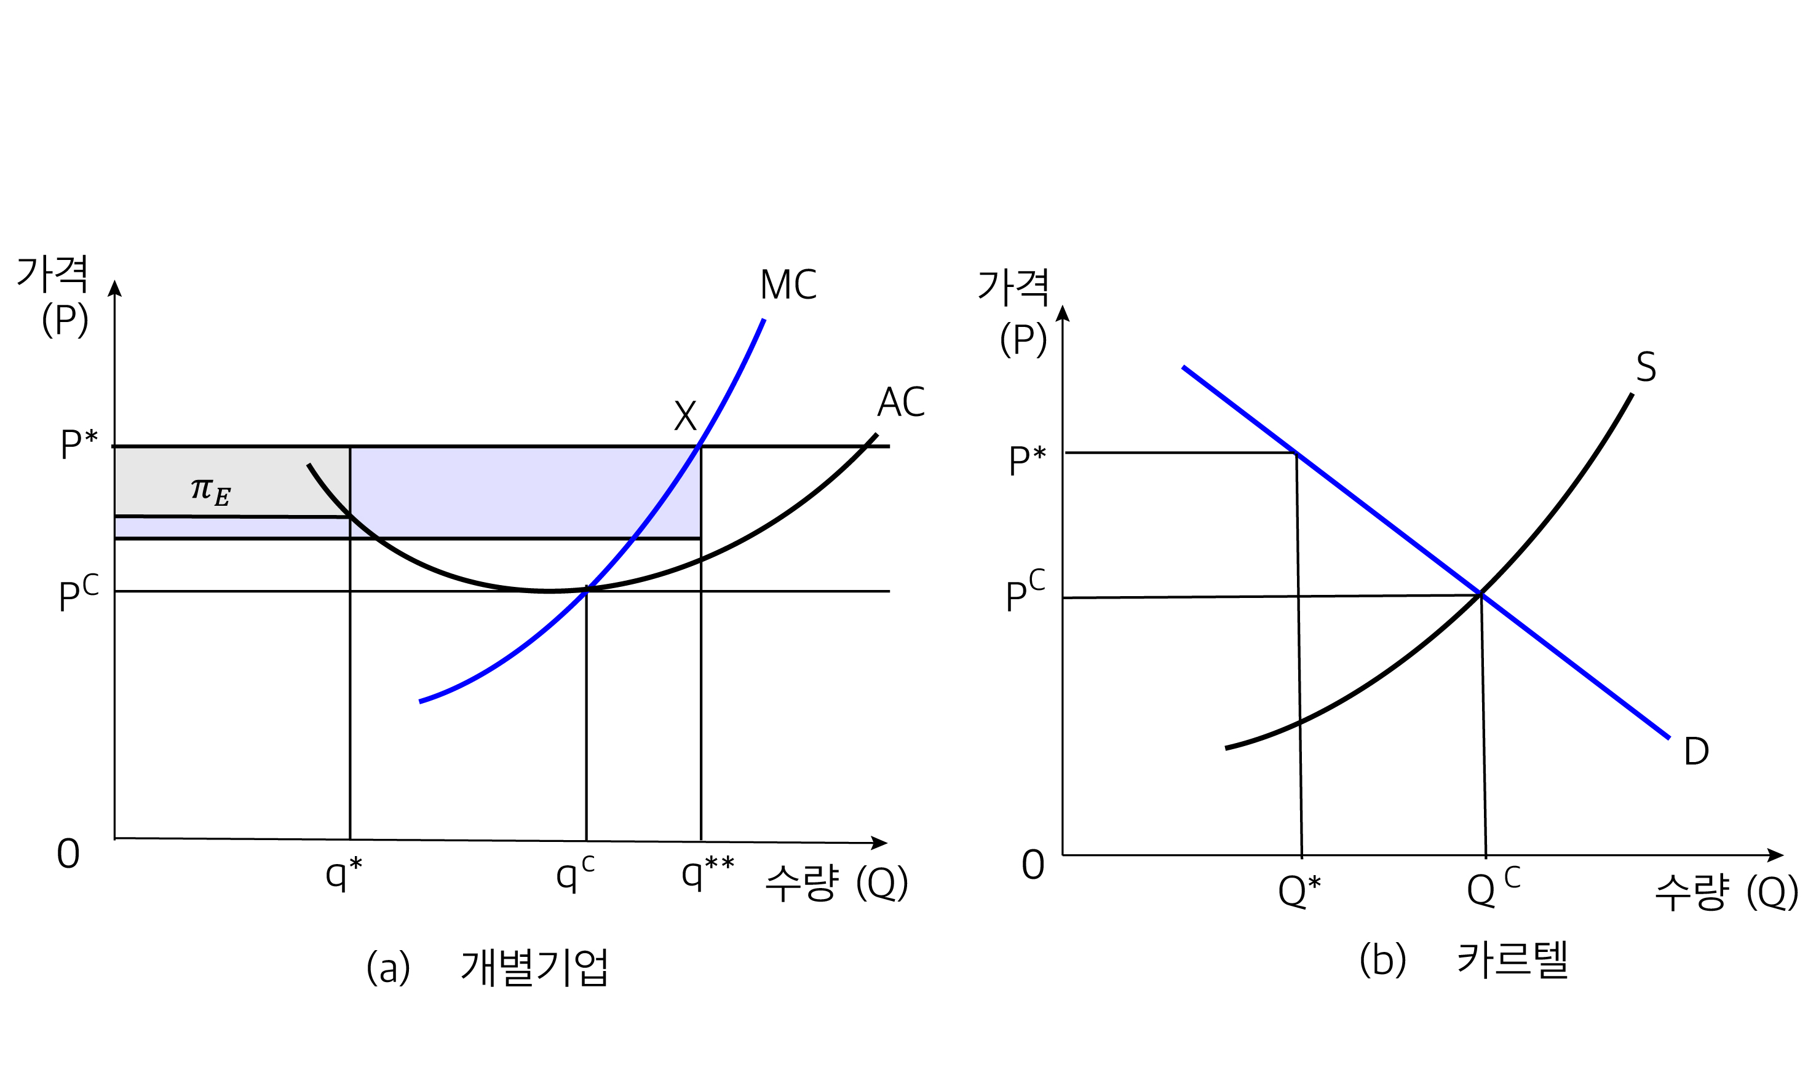
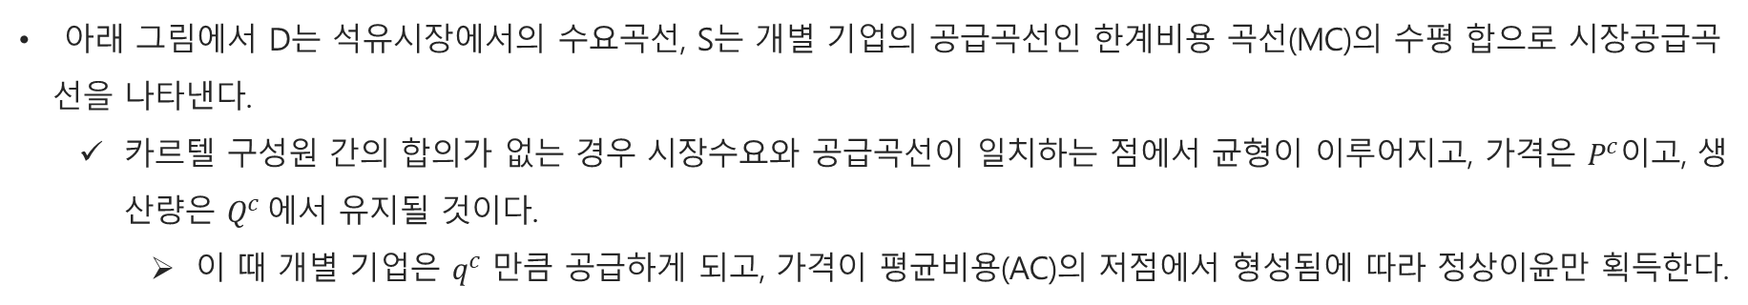
카르텔 모형
아래 그림에서 D는 석유시장에서의 수요곡선, S는 개별 기업의 공급곡선인 한계비용 곡선(MC)의 수평 합으로 시장공급곡선을 나타낸다.
  카르텔 구성원 간의 합의가 없는 경우 시장수요와 공급곡선이 일치하는 점에서 균형이 이루어지고, 가격은 $P^{c}$이고, 생산량은 $Q^{c}$에서 유지될 것이다.
    이 때 개별 기업은 $q^{c}$ 만큼 공급하게 되고, 가격이 평균비용(AC)의 저점에서 형성됨에 따라 정상이윤만 획득한다.

Slide 50
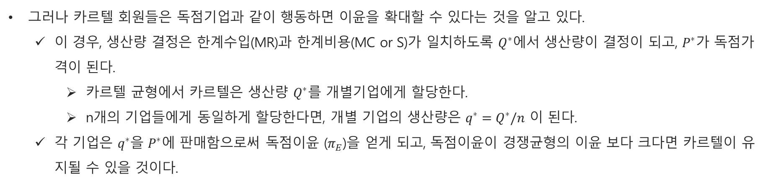
카르텔 모형
그러나 카르텔 회원들은 독점기업과 같이 행동하면 이윤을 확대할 수 있다는 것을 알고 있다.
  이 경우, 생산량 결정은 한계수입(MR)과 한계비용(MC or S)가 일치하도록 $Q^{∗}$에서 생산량이 결정이 되고, $P^{∗}$가 독점가격이 된다.
    카르텔 균형에서 카르텔은 생산량 $Q^{∗}$를 개별기업에게 할당한다.
    n개의 기업들에게 동일하게 할당한다면, 개별 기업의 생산량은 $q^{∗}=Q^{∗}/n$ 이 된다.
  각 기업은 $q^{∗}$을 $P^{∗}에$ 판매함으로써 독점이윤 ($π_{E}$)을 얻게 되고, 독점이윤이 경쟁균형의 이윤 보다 크다면 카르텔이 유지될 수 있을 것이다.
MR

Slide 51
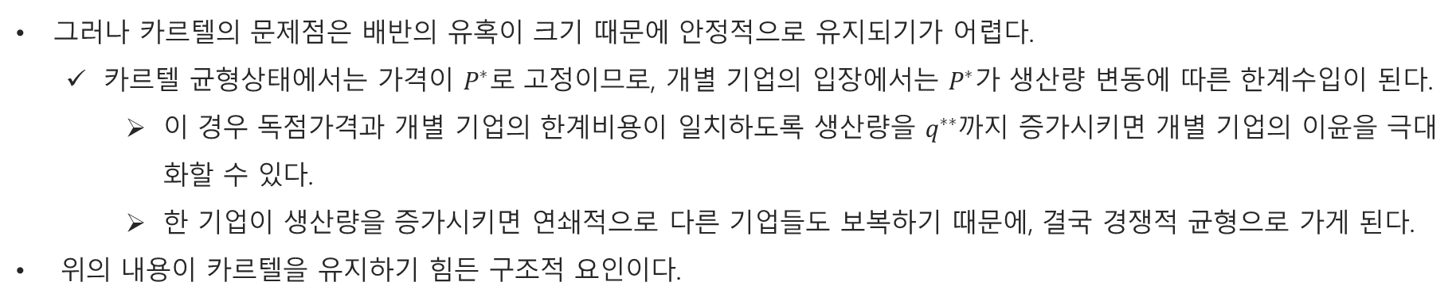
카르텔 모형
그러나 카르텔의 문제점은 배반의 유혹이 크기 때문에 안정적으로 유지되기가 어렵다.
  카르텔 균형상태에서는 가격이 $P^{∗}로$ 고정이므로, 개별 기업의 입장에서는 $P^{∗}$가 생산량 변동에 따른 한계수입이 된다.
    이 경우 독점가격과 개별 기업의 한계비용이 일치하도록 생산량을 $q^{∗∗}$까지 증가시키면 개별 기업의 이윤을 극대화할 수 있다.
    한 기업이 생산량을 증가시키면 연쇄적으로 다른 기업들도 보복하기 때문에, 결국 경쟁적 균형으로 가게 된다.
위의 내용이 카르텔을 유지하기 힘든 구조적 요인이다.
< 카르텔 모형>
MR

Slide 52
선도기업 모형
앞서 살펴본 카르텔의 취약한 문제점(배반)에도 불구하고, 선도기업모형은 카르텔 내 선도기업의 역할을 통해서 시장지배력을 유지할 수 있음을 보여준다.
선도기업 모형은 한 기업이 시장에서 상당한 시장 점유율을 가지고 있으며, 가격 설정에 있어 결정적인 영향을 미칠 수 있는 상황을 다룬다.
  선도기업은 시장에서 가격을 결정하고, 나머지 기업들은 이 가격을 수용하고 자신들의 수량을 조정하는 가격 수용자 역할을 한다.
  선도기업은 시장의 잔여 수요(총 시장 수요에서 경쟁 기업들의 공급을 뺀 수요)에 대해 최적의 생산 수량을 결정하게 된다.
  이 선도 기업은 시장점유율이 높고, 생산설비를 유연하게 조정할 수 있는 능력이 있어야 한다.

Slide 53
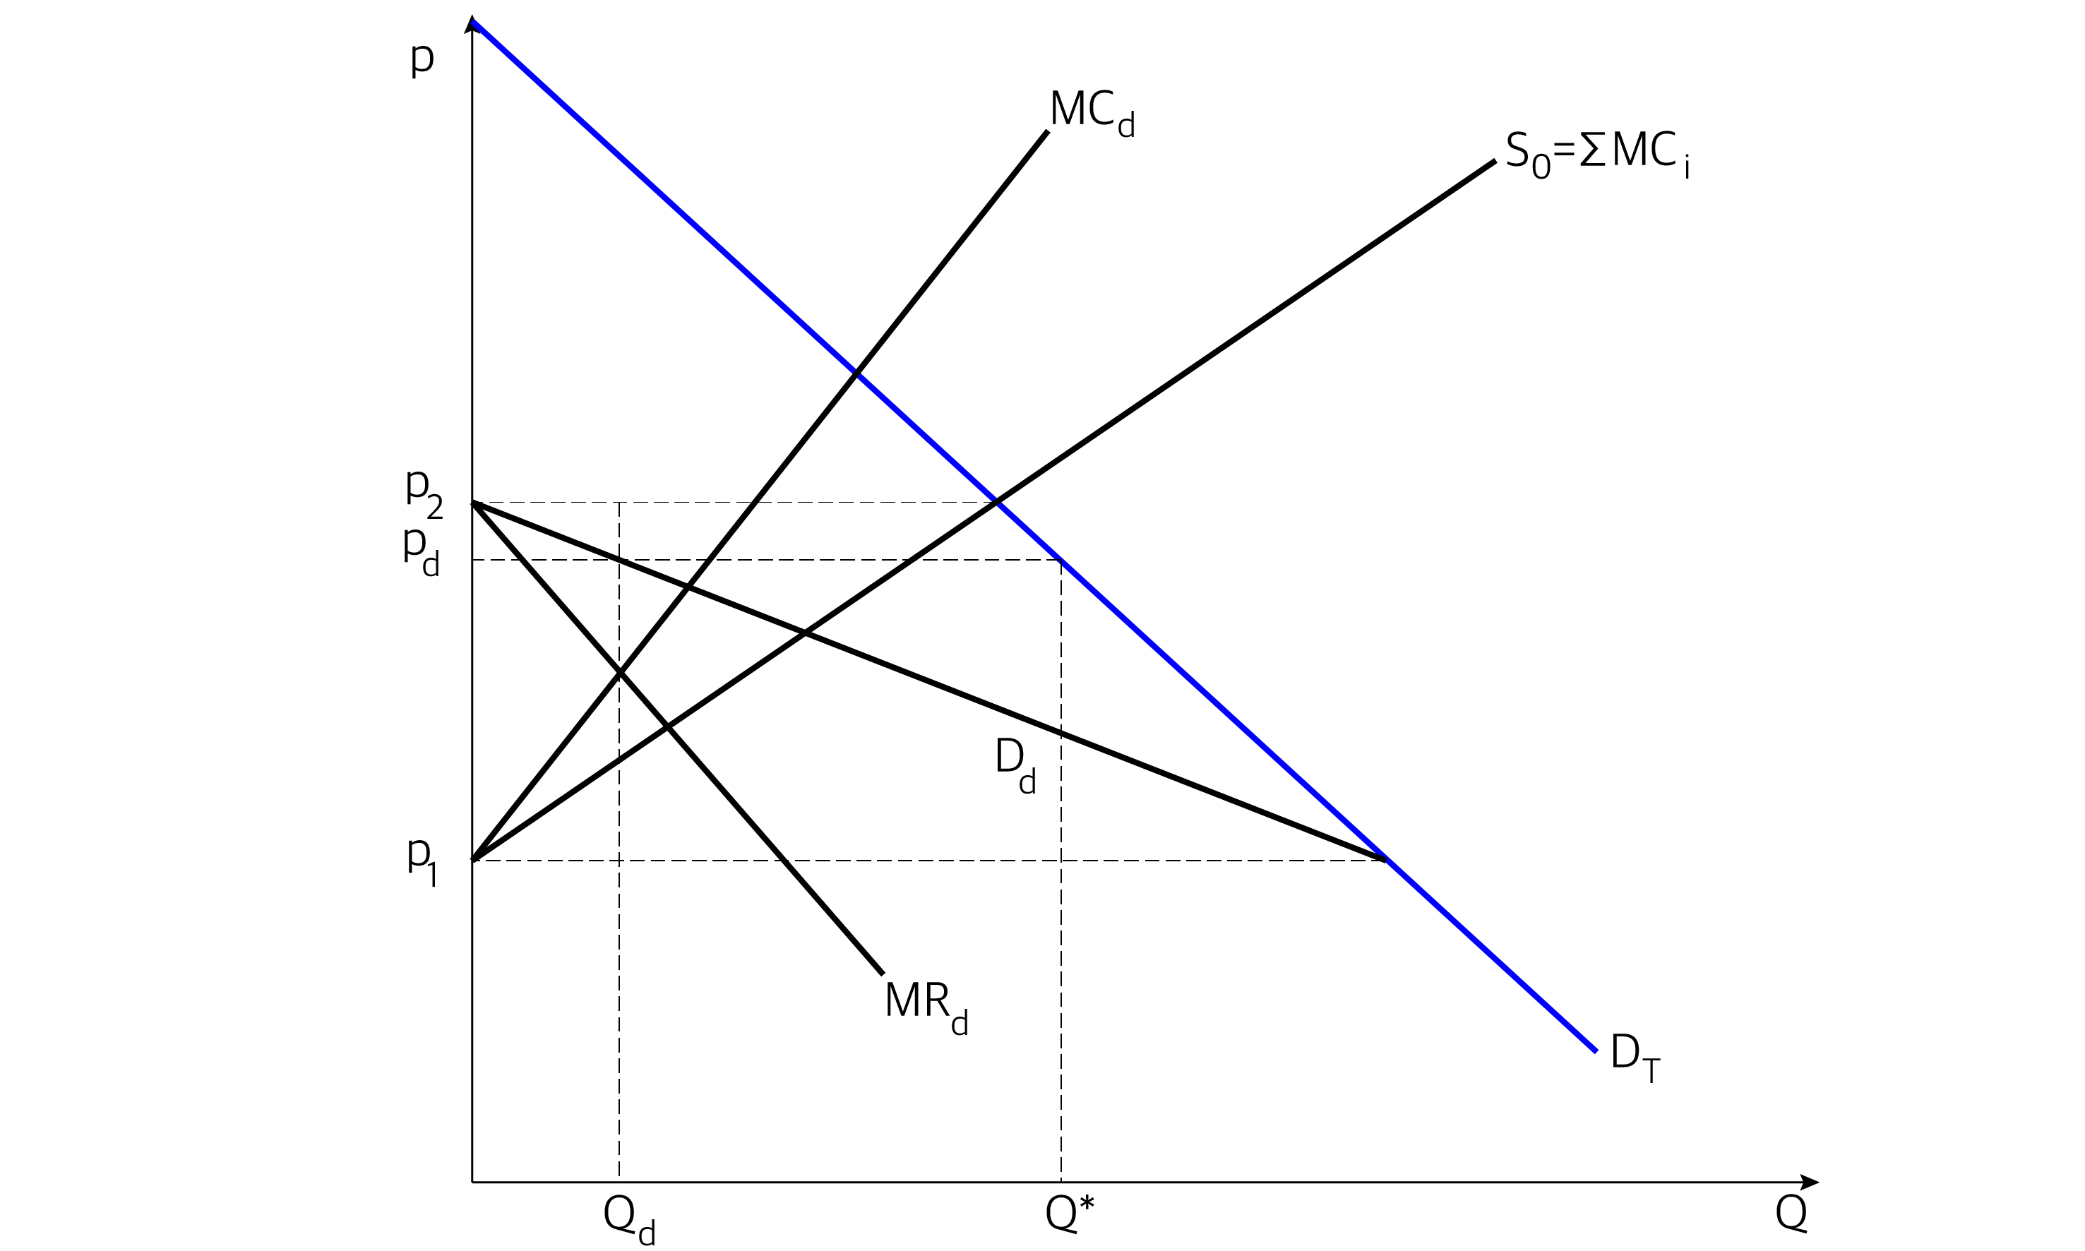
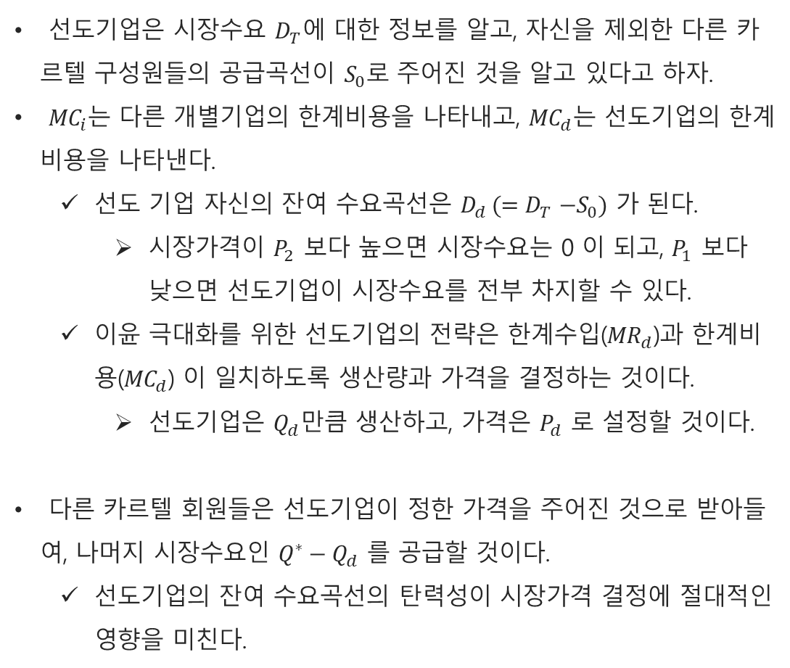
선도기업 모형
선도기업은 시장수요 $D_{T}$에 대한 정보를 알고, 자신을 제외한 다른 카르텔 구성원들의 공급곡선이 $S_{0}$로 주어진 것을 알고 있다고 하자.
${MC}_{i}는$ 다른 개별기업의 한계비용을 나타내고, ${MC}_{d}$는 선도기업의 한계비용을 나타낸다.
  선도 기업 자신의 잔여 수요곡선은 $D_{d} ({=D}_{T}−S_{0})$ 가 된다.
    시장가격이 $P_{2}$ 보다 높으면 시장수요는 0 이 되고, $P_{1}$ 보다 낮으면 선도기업이 시장수요를 전부 차지할 수 있다.
  이윤 극대화를 위한 선도기업의 전략은 한계수입(${MR}_{d}$)과 한계비용(${MC}_{d}$) 이 일치하도록 생산량과 가격을 결정하는 것이다.
    선도기업은 $Q_{d}만$큼 생산하고, 가격은 $P_{d}$ 로 설정할 것이다.
다른 카르텔 회원들은 선도기업이 정한 가격을 주어진 것으로 받아들여, 나머지 시장수요인 $Q^{∗}−Q_{d}$ 를 공급할 것이다.
  선도기업의 잔여 수요곡선의 탄력성이 시장가격 결정에 절대적인 영향을 미친다.
< 선도기업 모형>

Slide 54
선도기업 모형
선도기업 모형에서 선도기업의 역할과 가장 유사한 OPEC 회원국은 사우디아라비아 라고 할 수 있다.
  다만 사우디아라비아도 조정생산자 이며, 선도기업과는 다소 차이가 있음을 인식할 필요가 있다.
조정생산자는 생산량 조절을 통해 국제 석유시장 수급 균형과 가격에 영향력을 행사할 수 있는 국가(or 기업)을 의미한다.
  사우디아라비아는 여유 생산능력을 바탕으로 생산량을 조절함으로써 국제 석유시장의 수급과 가격 안정에 중요한 역할을 한다.
반면 선도기업은 특정 산업 내에서 시장 점유율이 높고 시장에 큰 영향력을 미치는 기업을 말한다.
  가격 설정에 있어 결정적인 역할을 하고, 다른 경쟁 기업들은 선도기업이 결정한 가격을 따라야 한다.
  자신의 가격 결정을 통해 시장 내 경쟁 기업들의 행동과 시장 진입 여부에 영향을 준다.
요컨대, 조정생산자는 생산량을 탄력적으로 조절하여 시장의 수급 균형과 가격 안정에 기여하는 역할에 초점을 두는 반면, 선도기업은 높은 시장점유율과 시장지배력을 바탕으로 가격 결정에 주도적인 영향을 미치는 기업을 의미한다.

Slide 55
진입저지 모형
진입저지 모형은 시장에서 지배적인 기업이 잠재적인 경쟁자의 시장 진입을 저자하기 위해 가격을 인위적으로 낮게 설정하는 전략을 설명한다.
  경쟁을 제한하고 시장 지배력을 유지하기 위한 전략으로서, 시장의 진입 장벽을 형성하는 데 중요한 역할을 한다.
  카르텔 회원이 아닌 생산자의 경쟁으로부터 카르텔이 어떻게 전략적으로 반응하는지를 잘 나타낸다.
  최근 셰일오일 등 비전통적 석유 생산의 증대 효과를 잘 분석할 수 있는 모형이라 할 수 있다.

Slide 56
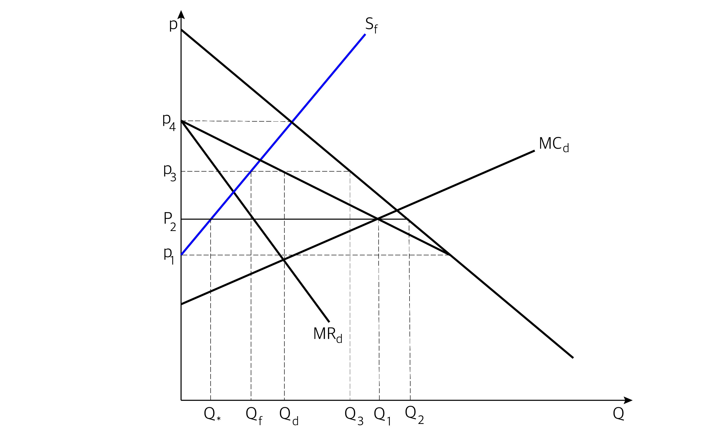
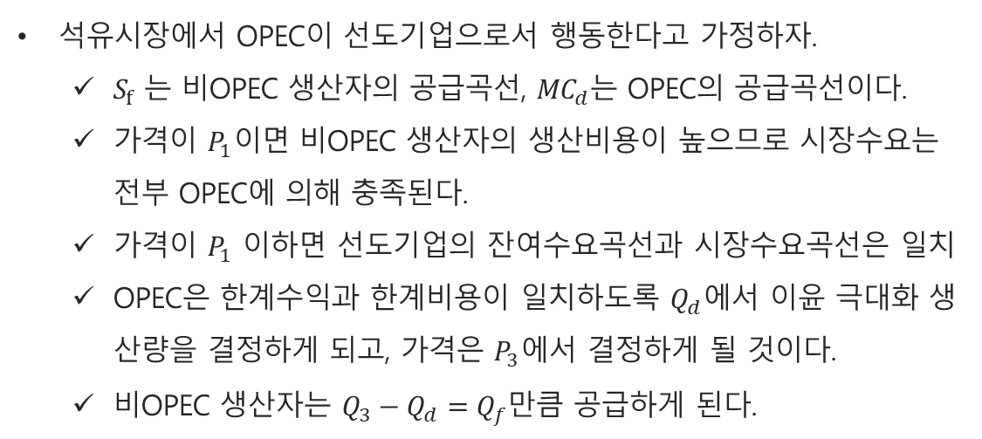
진입저지 모형
석유시장에서 OPEC이 선도기업으로서 행동한다고 가정하자.
  $S_{f}$ 는 비OPEC 생산자의 공급곡선, ${MC}_{d}$는 OPEC의 공급곡선이다.
  가격이 $P_{1}$이면 비OPEC 생산자의 생산비용이 높으므로 시장수요는 전부 OPEC에 의해 충족된다.
  가격이 $P_{1}$ 이하면 선도기업의 잔여수요곡선과 시장수요곡선은 일치
  OPEC은 한계수익과 한계비용이 일치하도록 $Q_{d}$에서 이윤 극대화 생산량을 결정하게 되고, 가격은 $P_{3}$에서 결정하게 될 것이다.
  비OPEC 생산자는 $Q_{3}−Q_{d}=Q_{f}$만큼 공급하게 된다.
< 진입저지 모형>

Slide 57
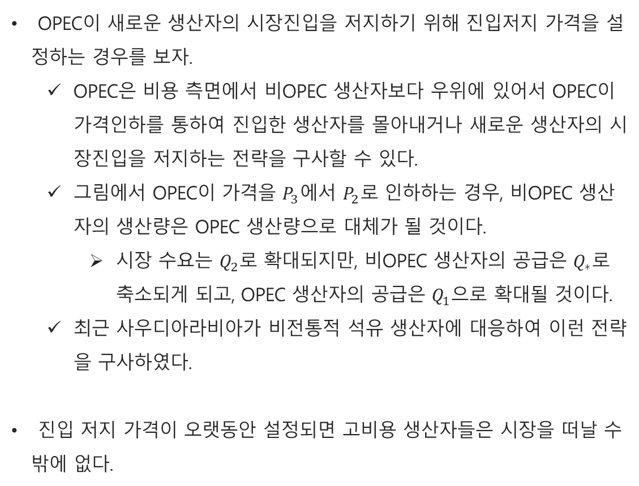
진입저지 모형
OPEC이 새로운 생산자의 시장진입을 저지하기 위해 진입저지 가격을 설정하는 경우를 보자.
  OPEC은 비용 측면에서 비OPEC 생산자보다 우위에 있어서 OPEC이 가격인하를 통하여 진입한 생산자를 몰아내거나 새로운 생산자의 시장진입을 저지하는 전략을 구사할 수 있다.
  그림에서 OPEC이 가격을 $P_{3}$에서 $P_{2}$로 인하하는 경우, 비OPEC 생산자의 생산량은 OPEC 생산량으로 대체가 될 것이다.
    시장 수요는 $Q_{2}$로 확대되지만, 비OPEC 생산자의 공급은 $Q_{∗}$로 축소되게 되고, OPEC 생산자의 공급은 $Q_{1}$으로 확대될 것이다.
  최근 사우디아라비아가 비전통적 석유 생산자에 대응하여 이런 전략을 구사하였다.
진입 저지 가격이 오랫동안 설정되면 고비용 생산자들은 시장을 떠날 수 밖에 없다.
< 진입저지 모형>

Slide 58
Thank you

